Slide 1

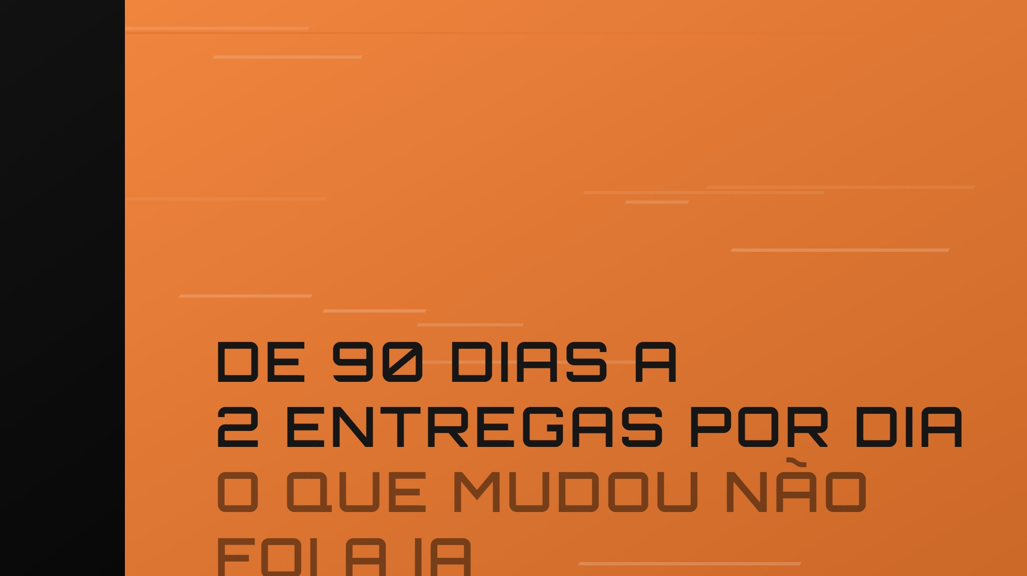

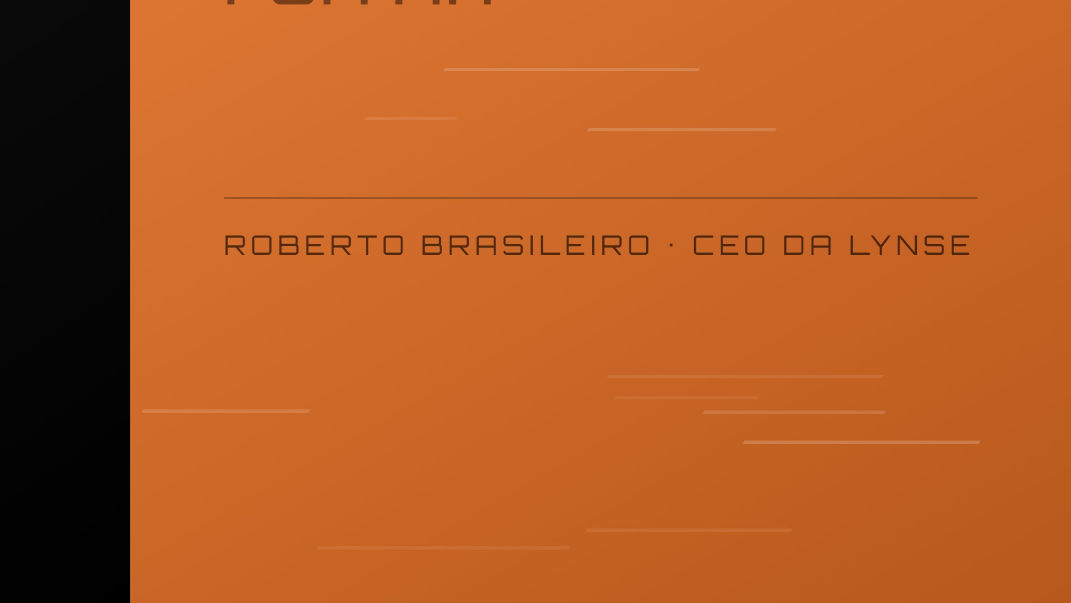
Notes:
Abertura. Título e subtítulo dizem tudo: a virada não foi a IA em si, foi o que mudou em volta dela. Rodapé com meu nome e cargo, sem mais nada.

Slide 2


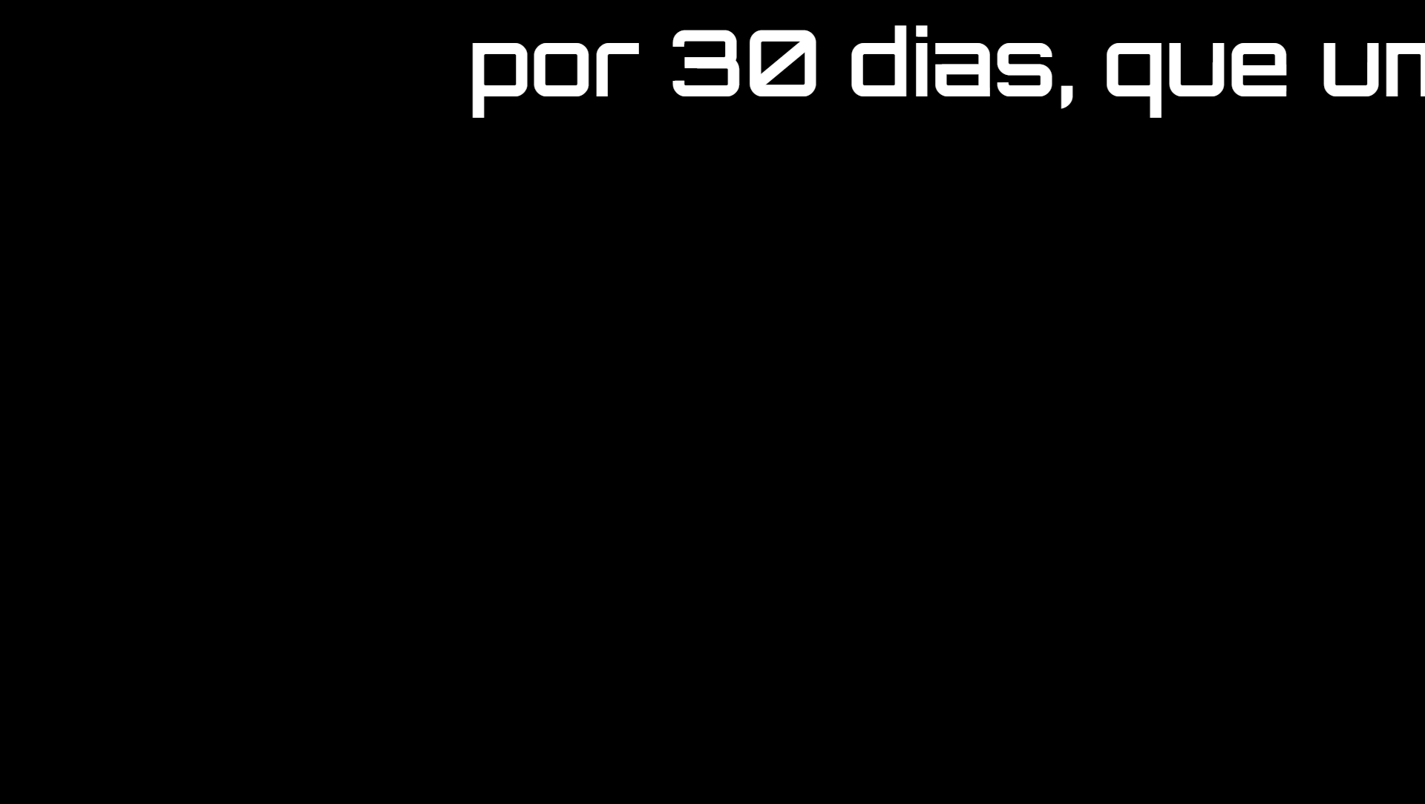
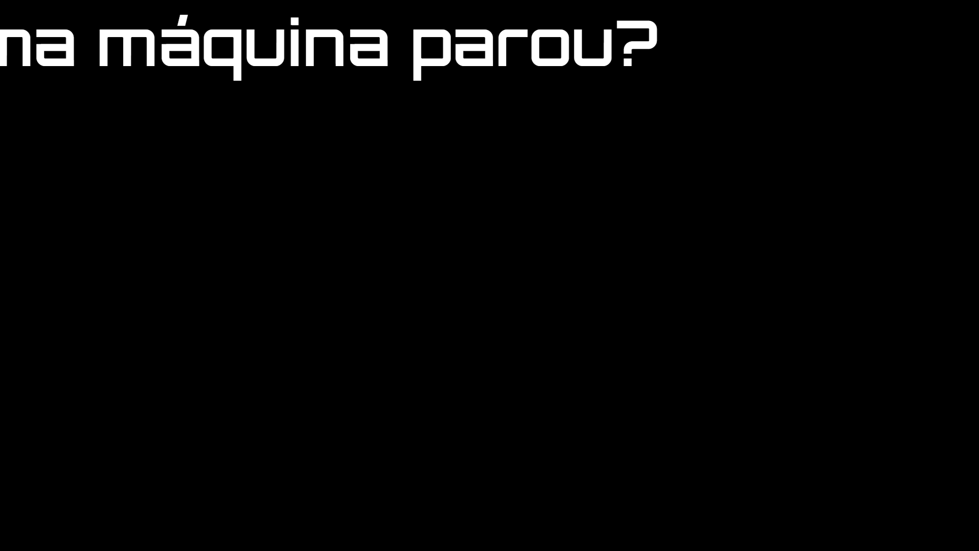
Notes:
Slide de frase pura, fundo preto absoluto. Sem logo, sem rodapé, sem número. Deixe o silêncio trabalhar — leia a frase devagar e pare. É um dos únicos dois slides de frase pura da apresentação.

Slide 3
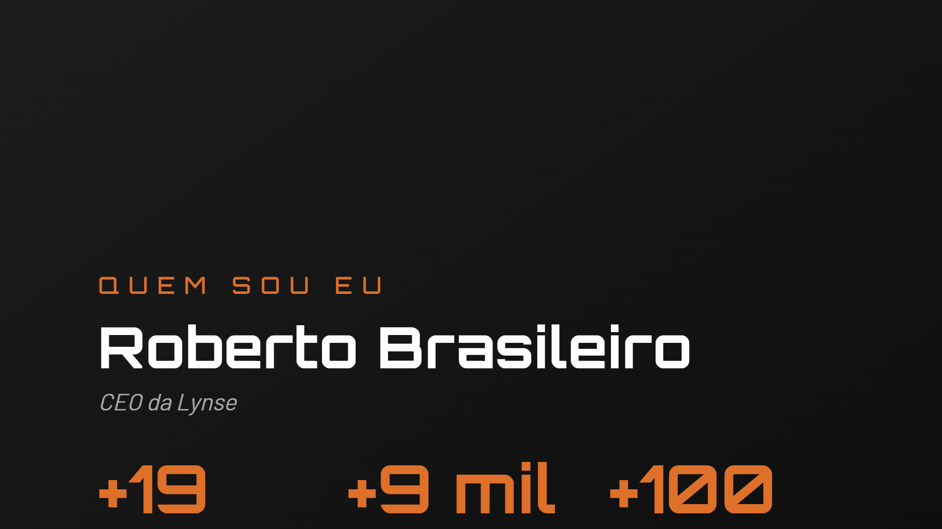
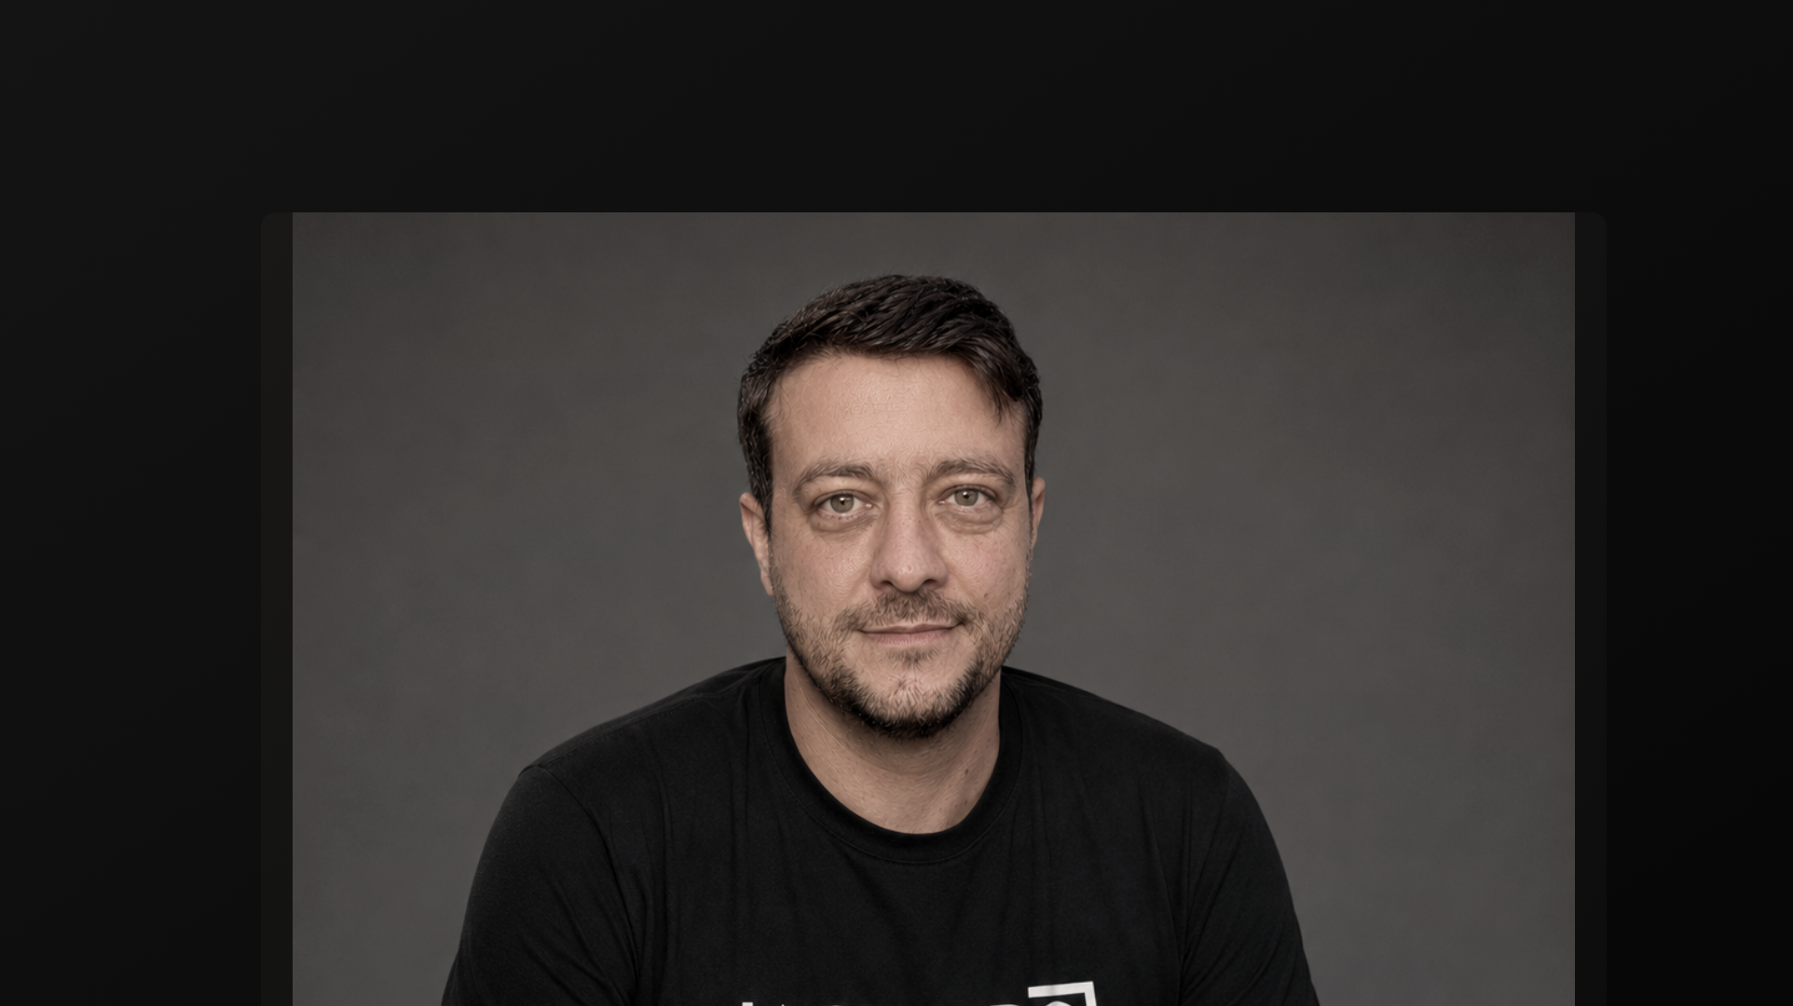
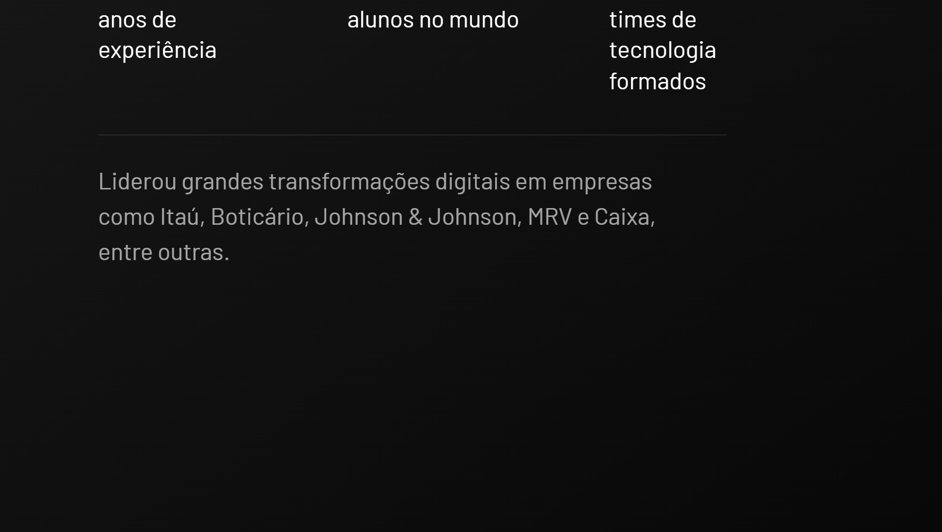
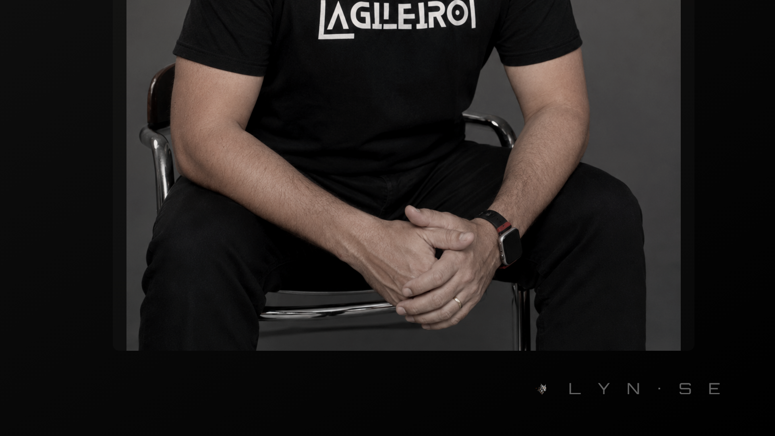
Notes:
Estabelece autoridade antes das estatísticas. Os três números e o texto de apoio seguem o mesmo padrão visual do slide de dados reais mais adiante, pra manter consistência.

Slide 4
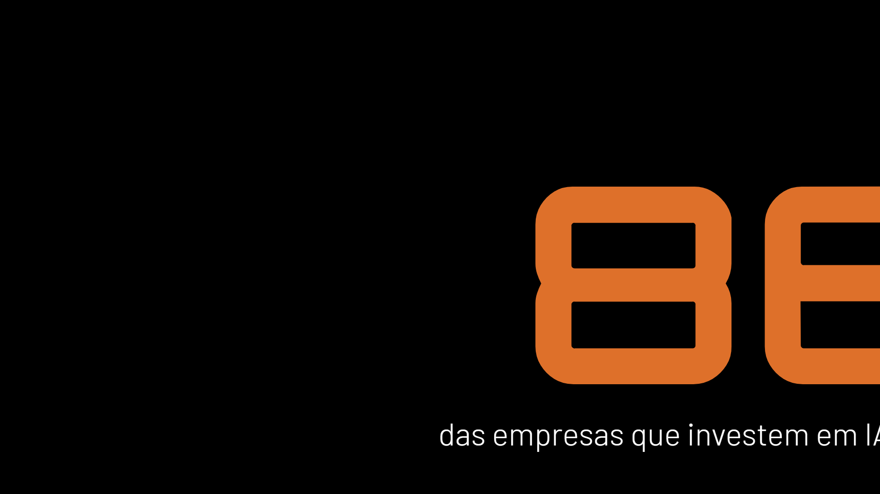
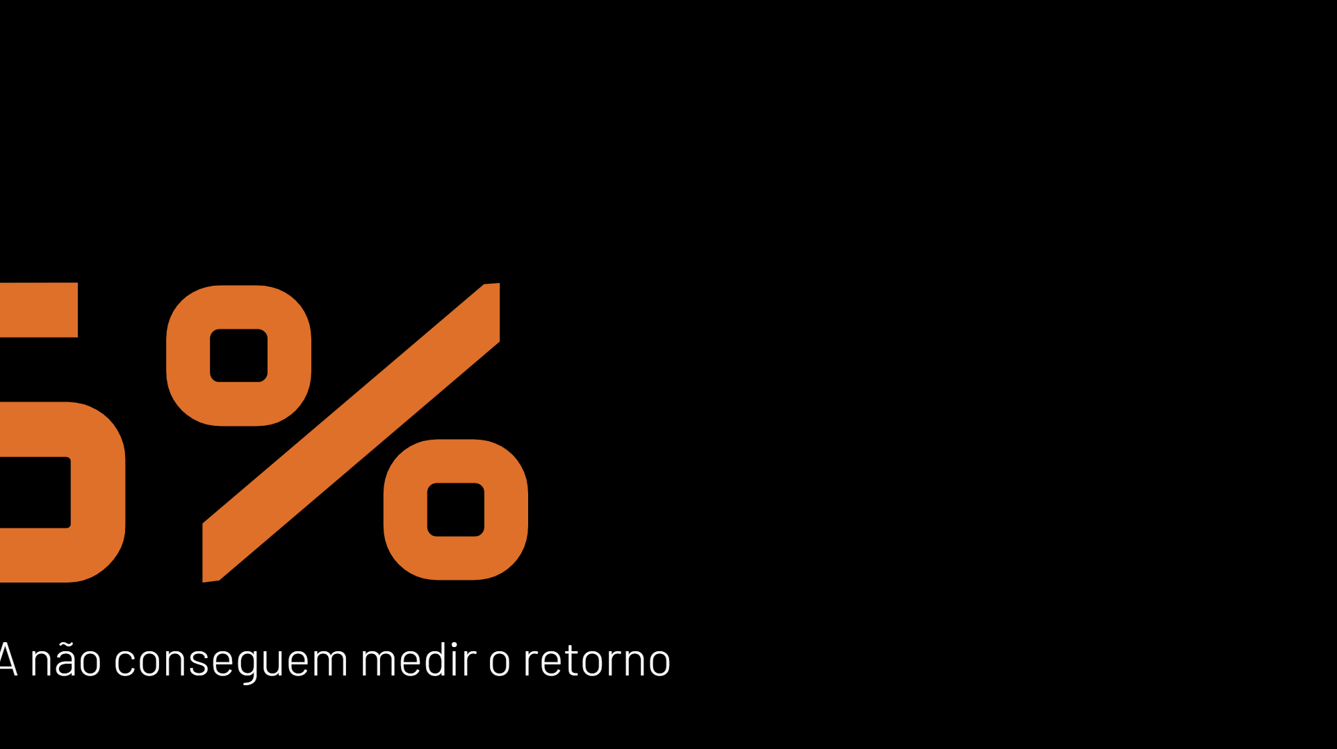
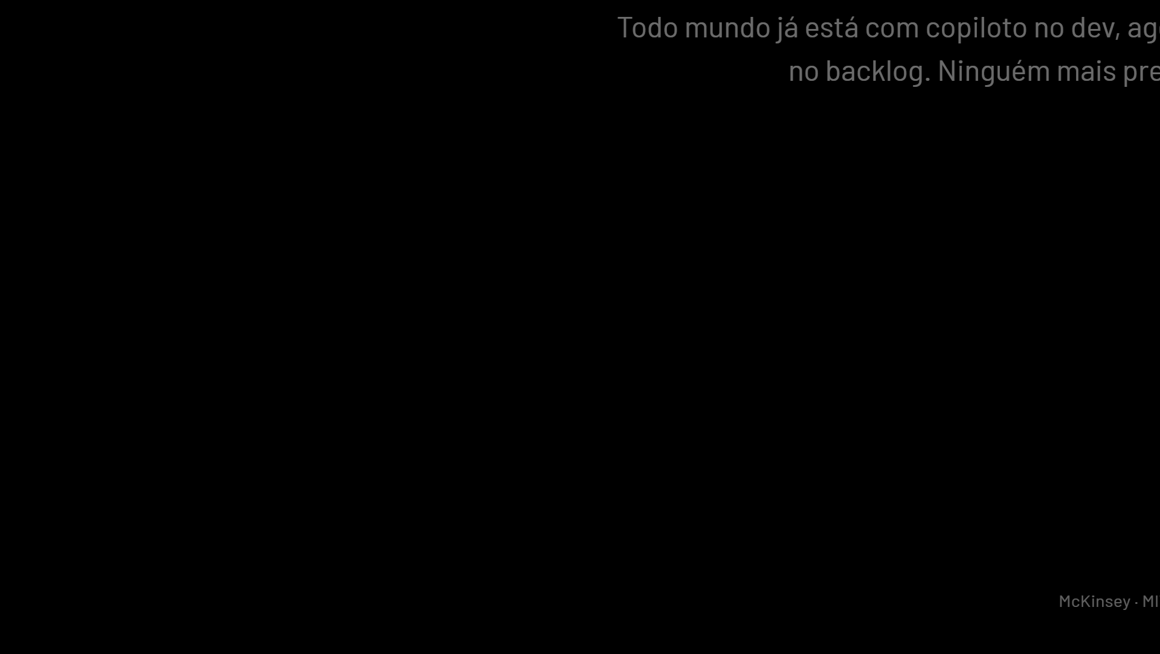
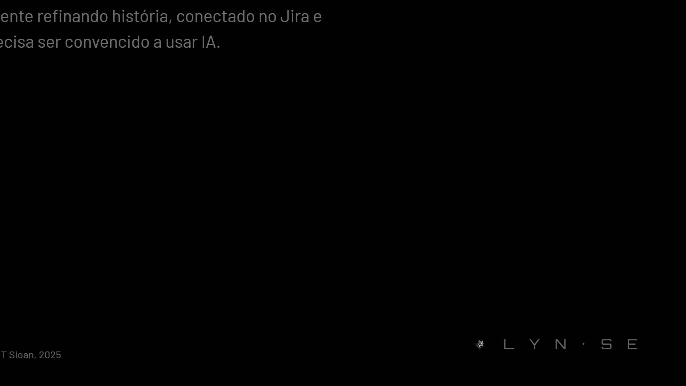
Notes:
Verificar no palco: usar 86% (tem fonte citável), não o 96% que circulou no resumo do evento.

Slide 5
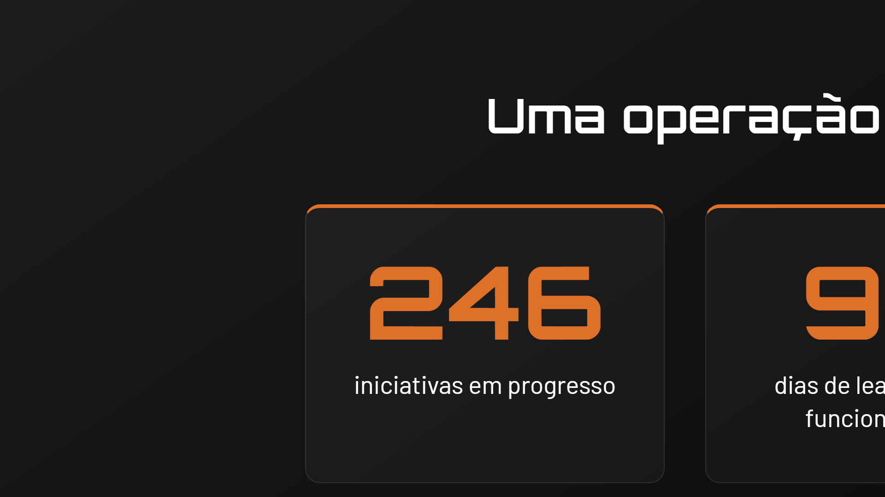
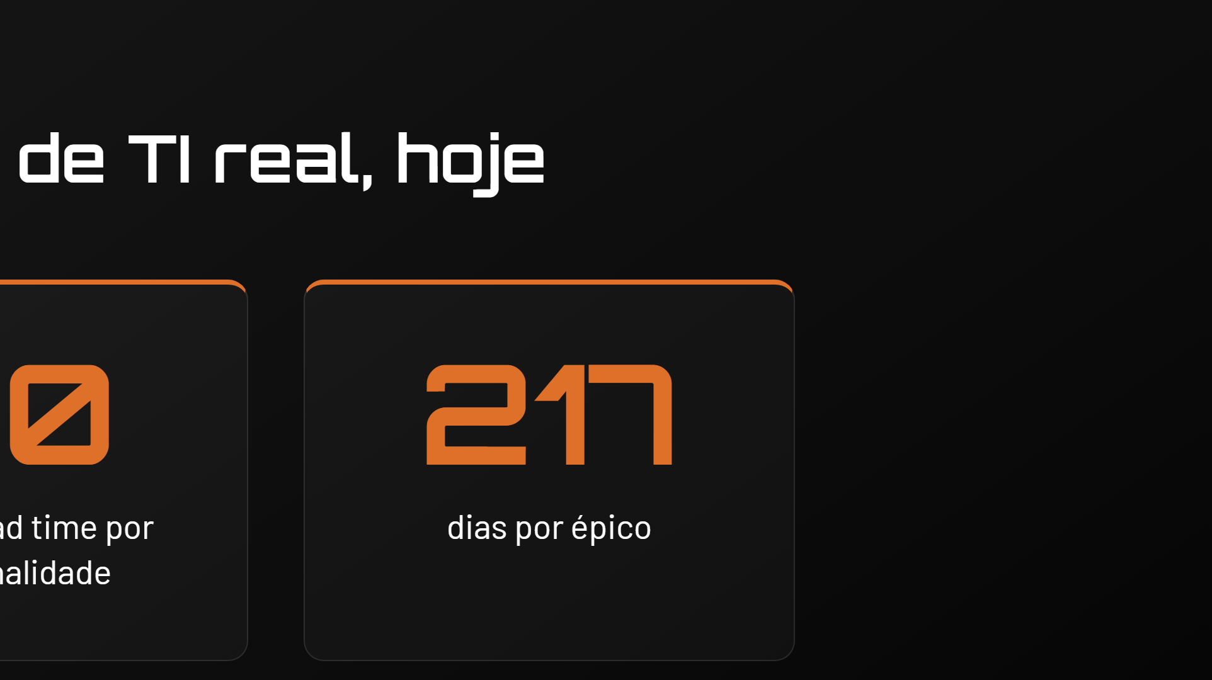
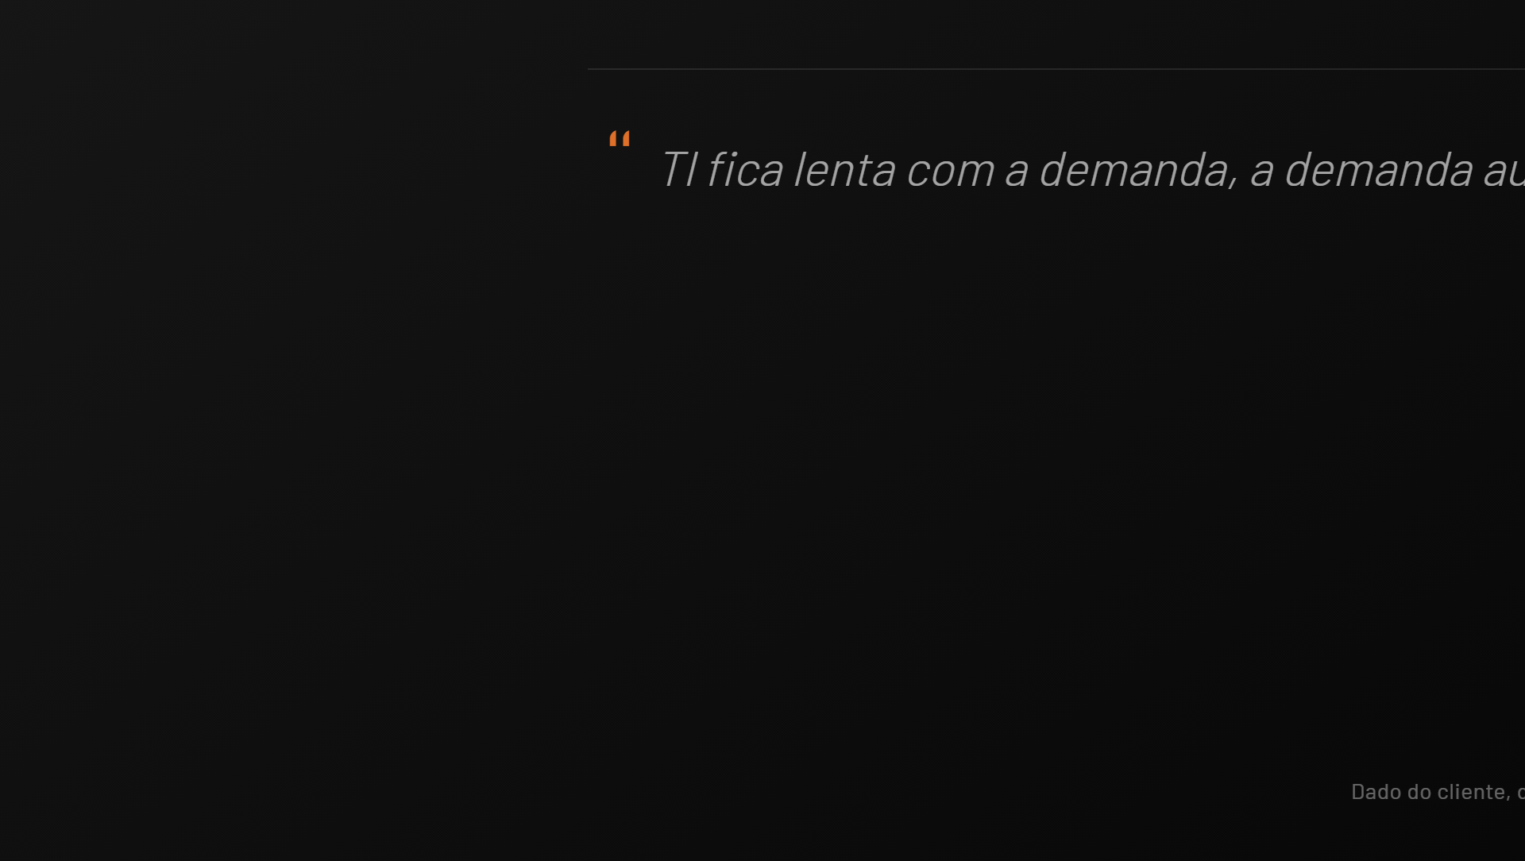
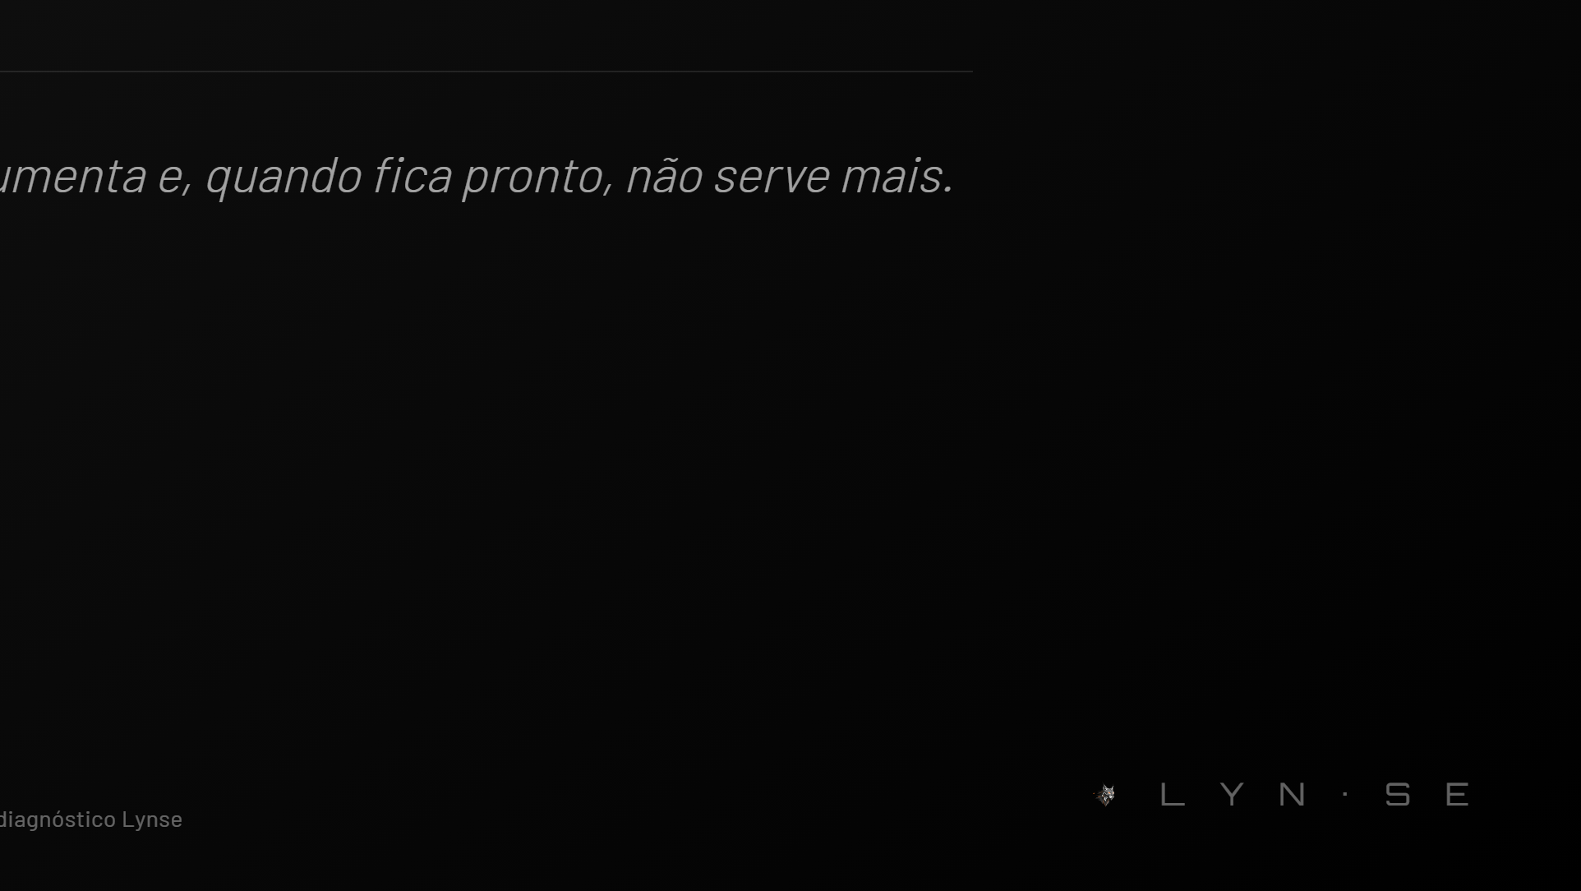
Notes:
Três números de uma operação real. Fundo preto, sem ícones — o número é a imagem.

Slide 6
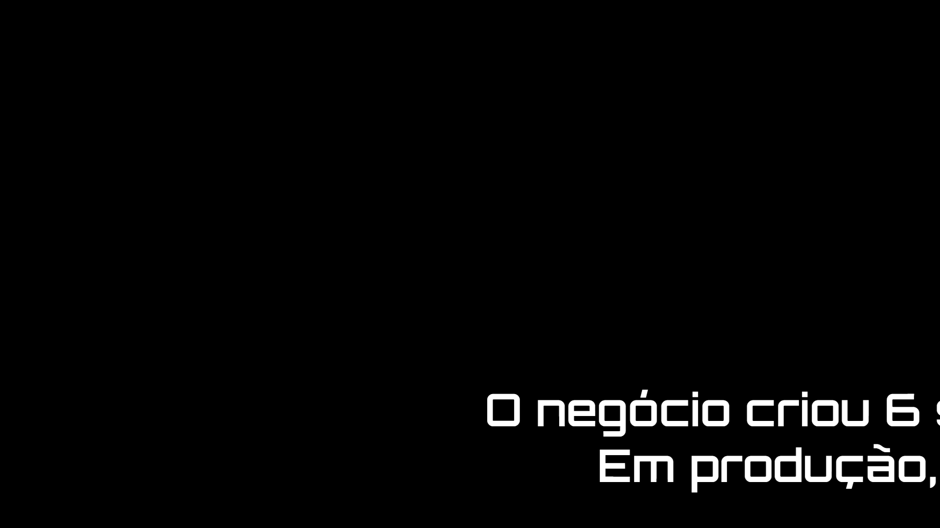
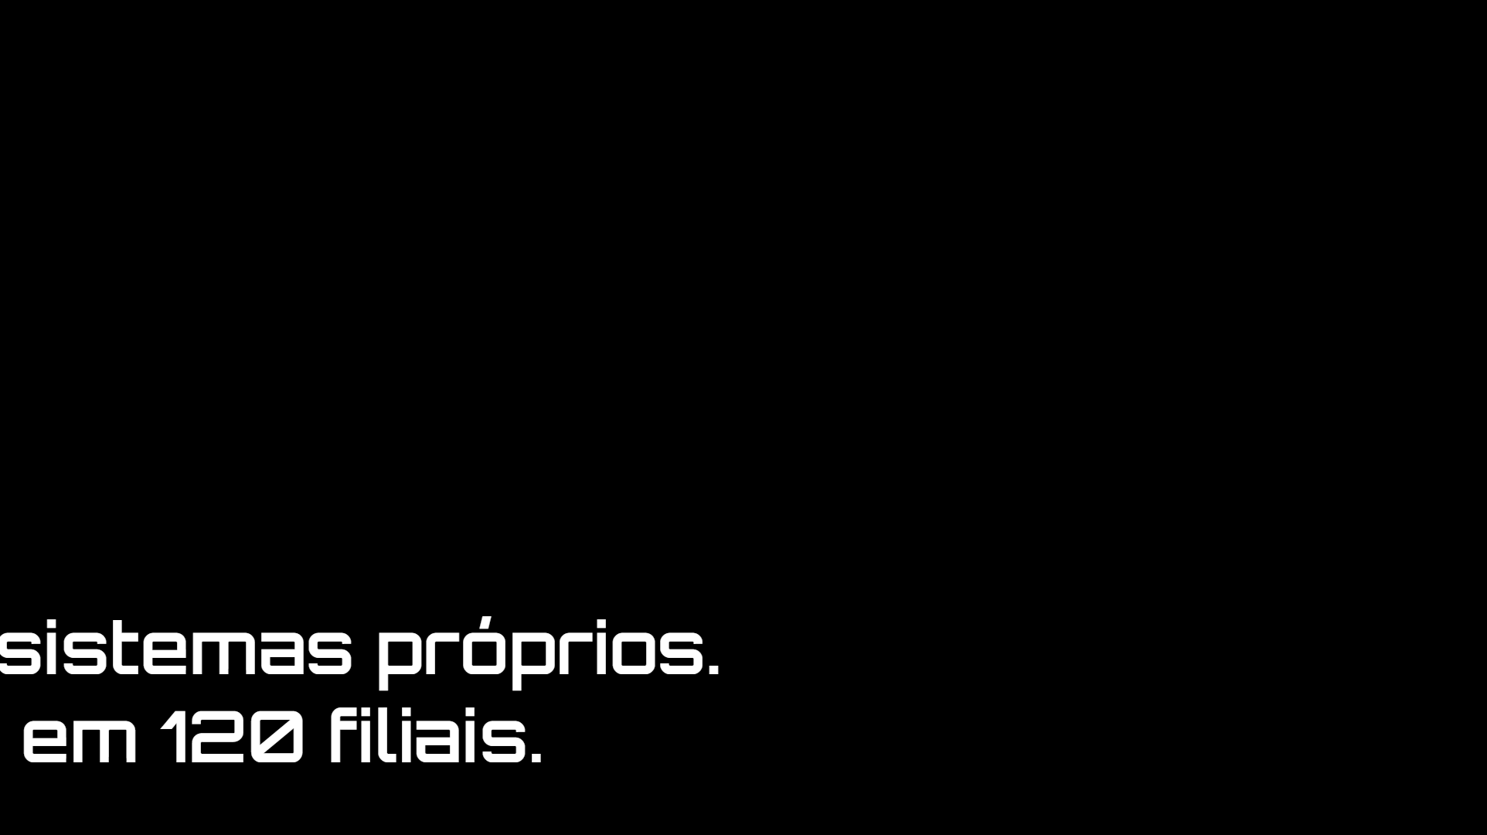
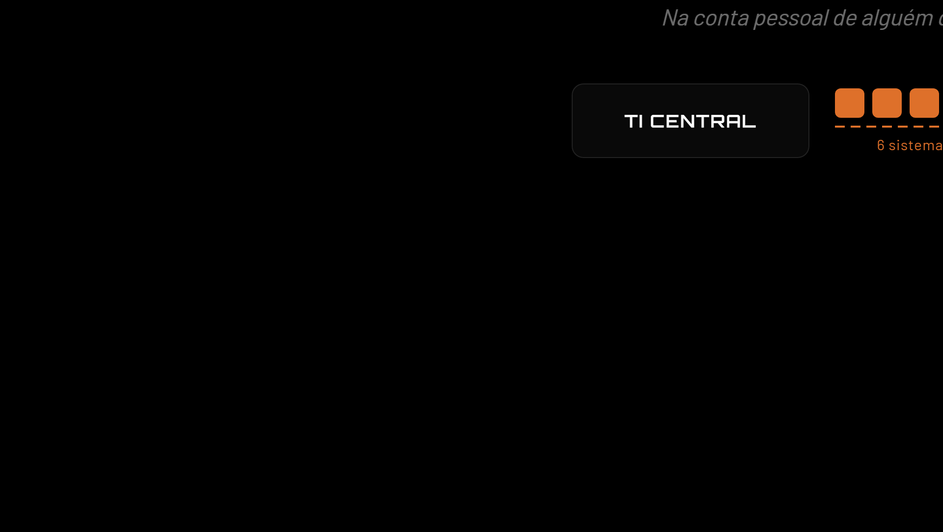
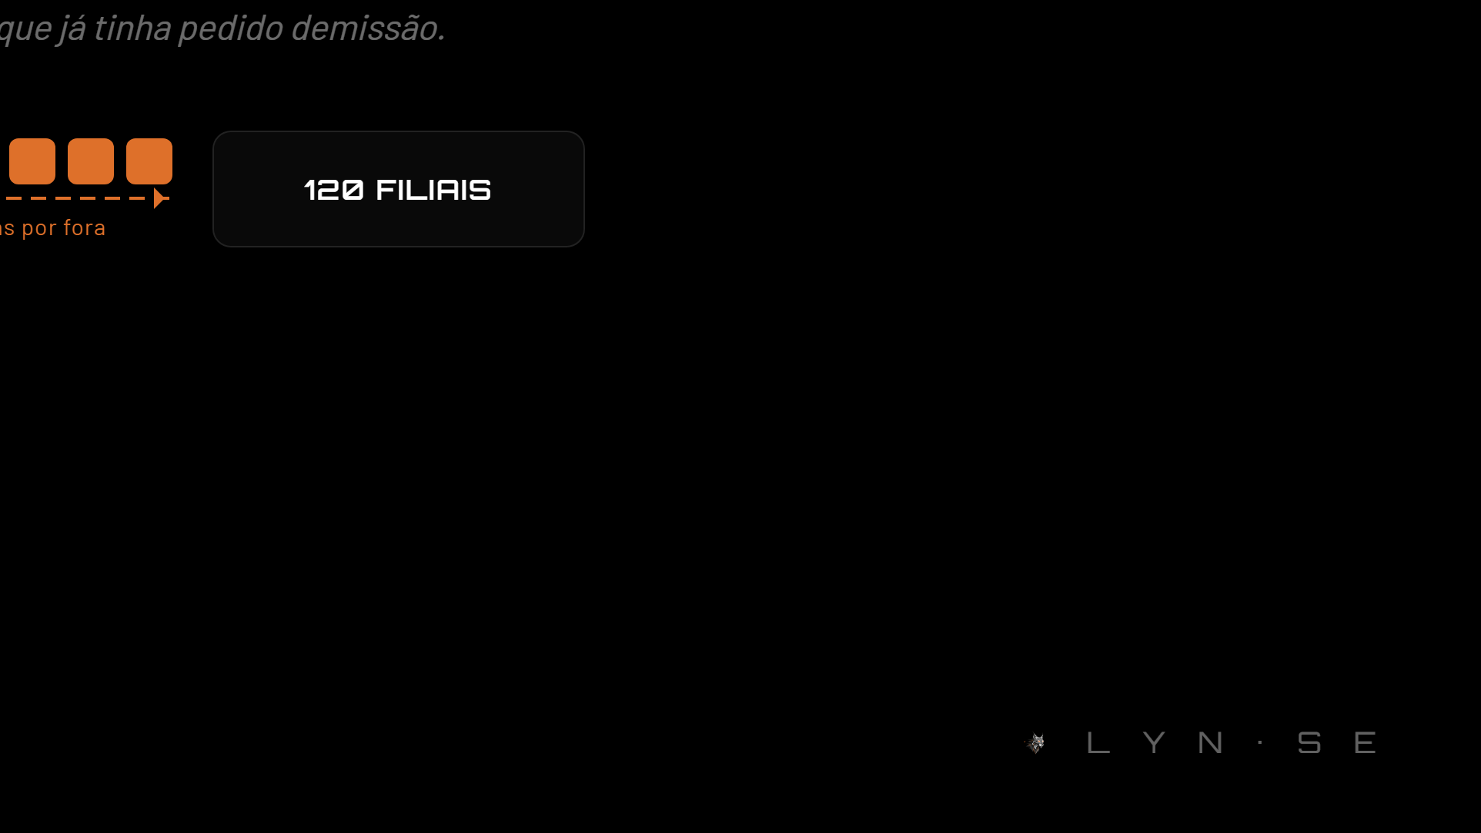
Notes:
O desenho sustenta o slide. Se a plateia entender o desvio visualmente, não precisa explicar — só narrar.

Slide 7
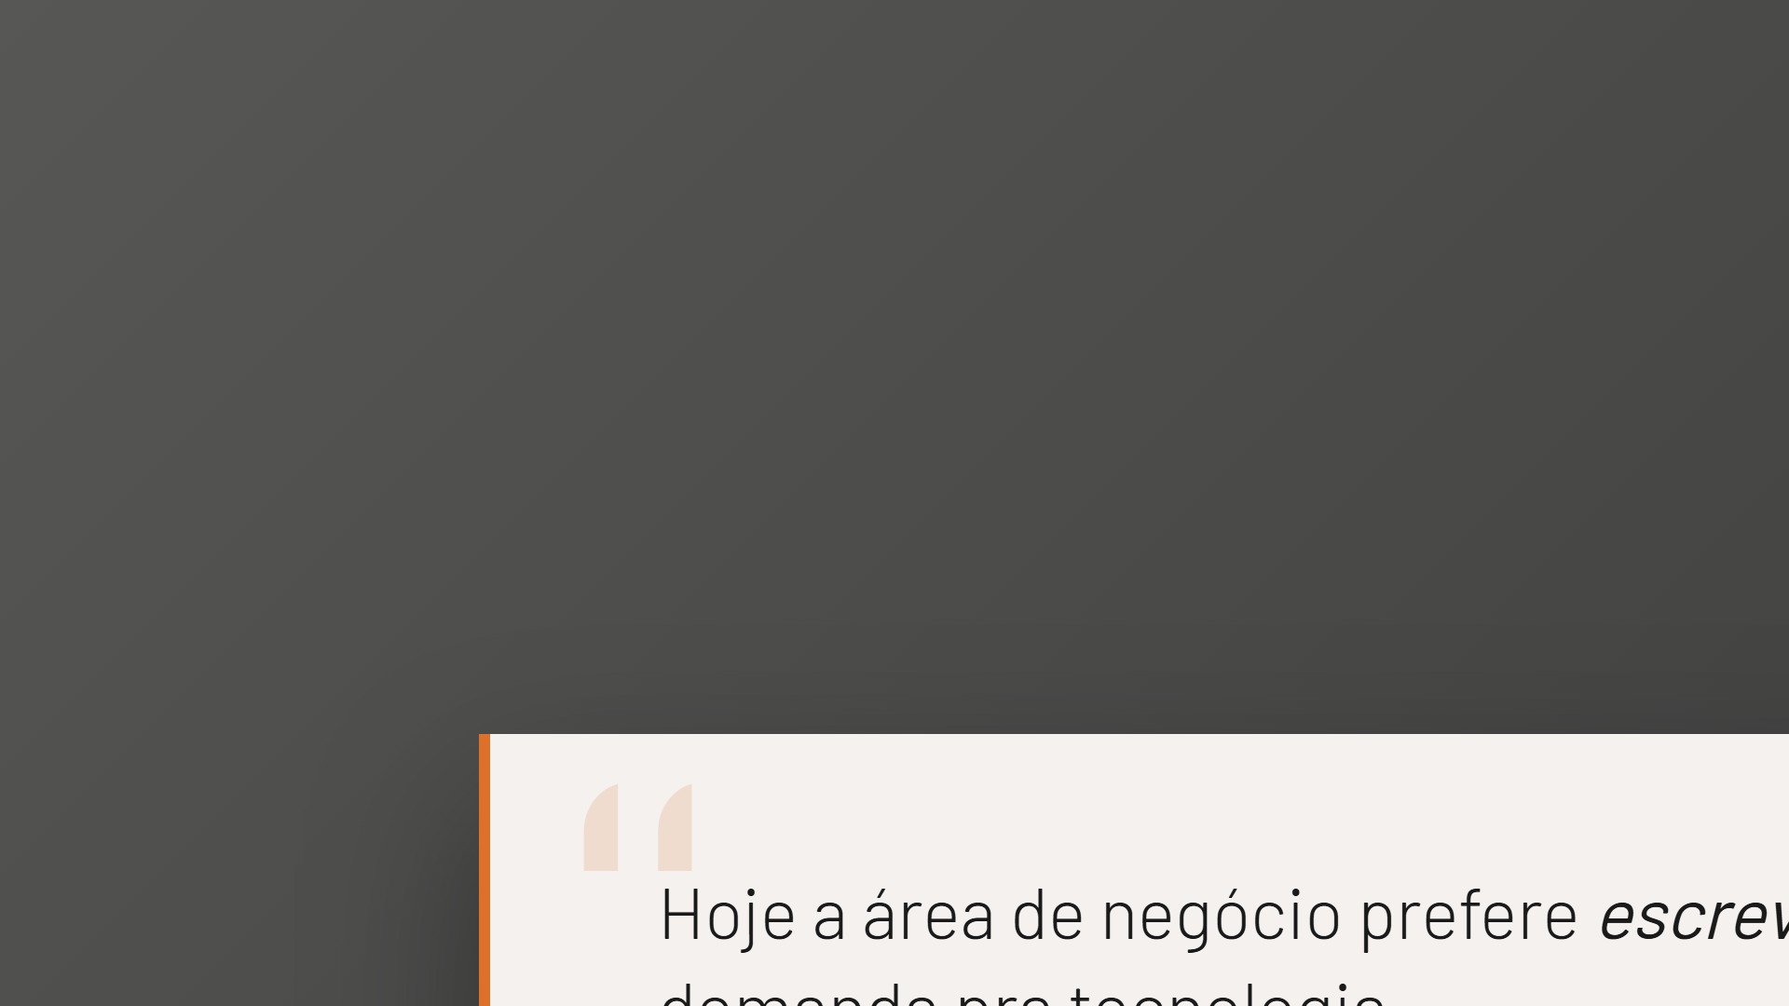
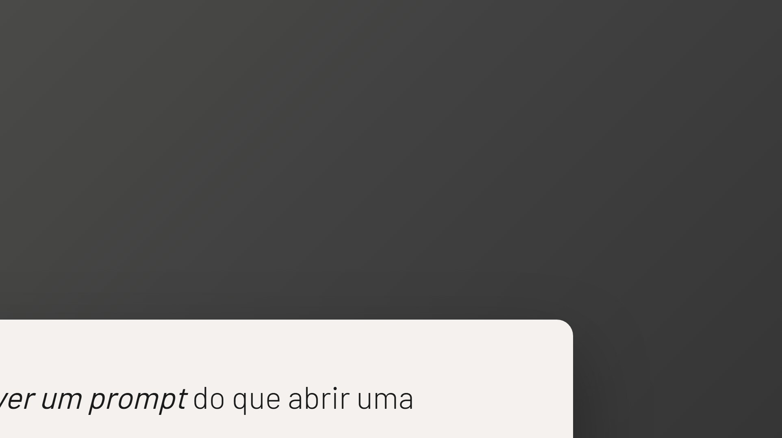
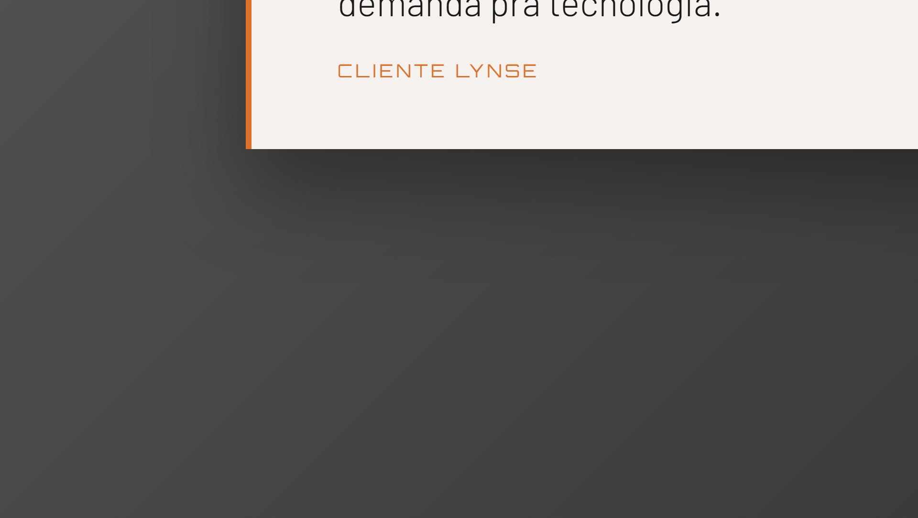
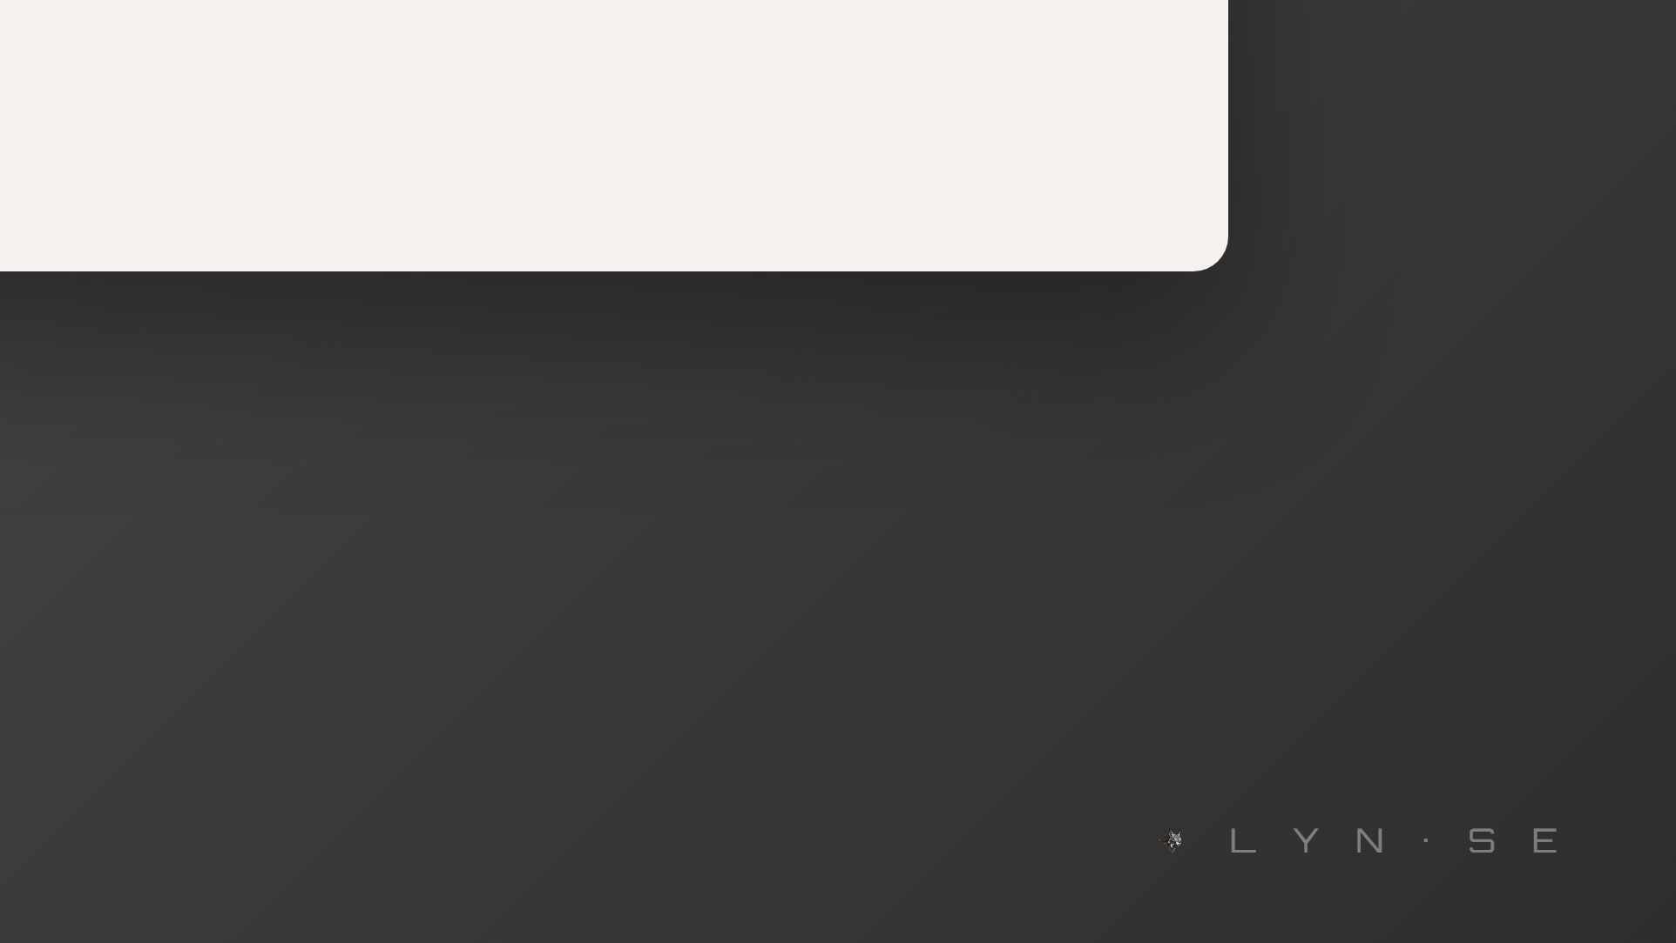
Notes:
Citação real de cliente, anonimizada. Fundo grafite pra diferenciar do preto dos slides anteriores — primeira mudança de bloco.

Slide 8
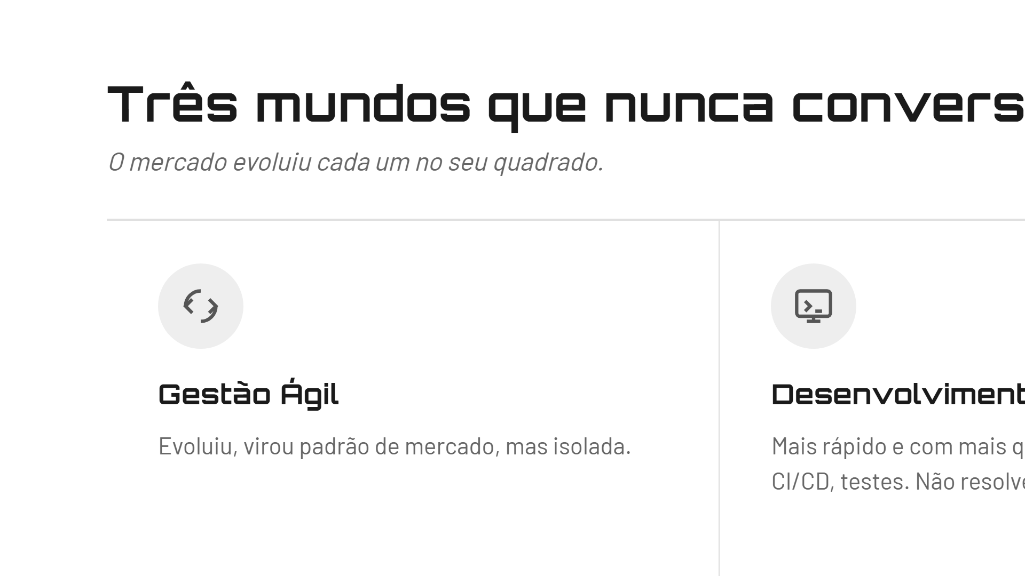
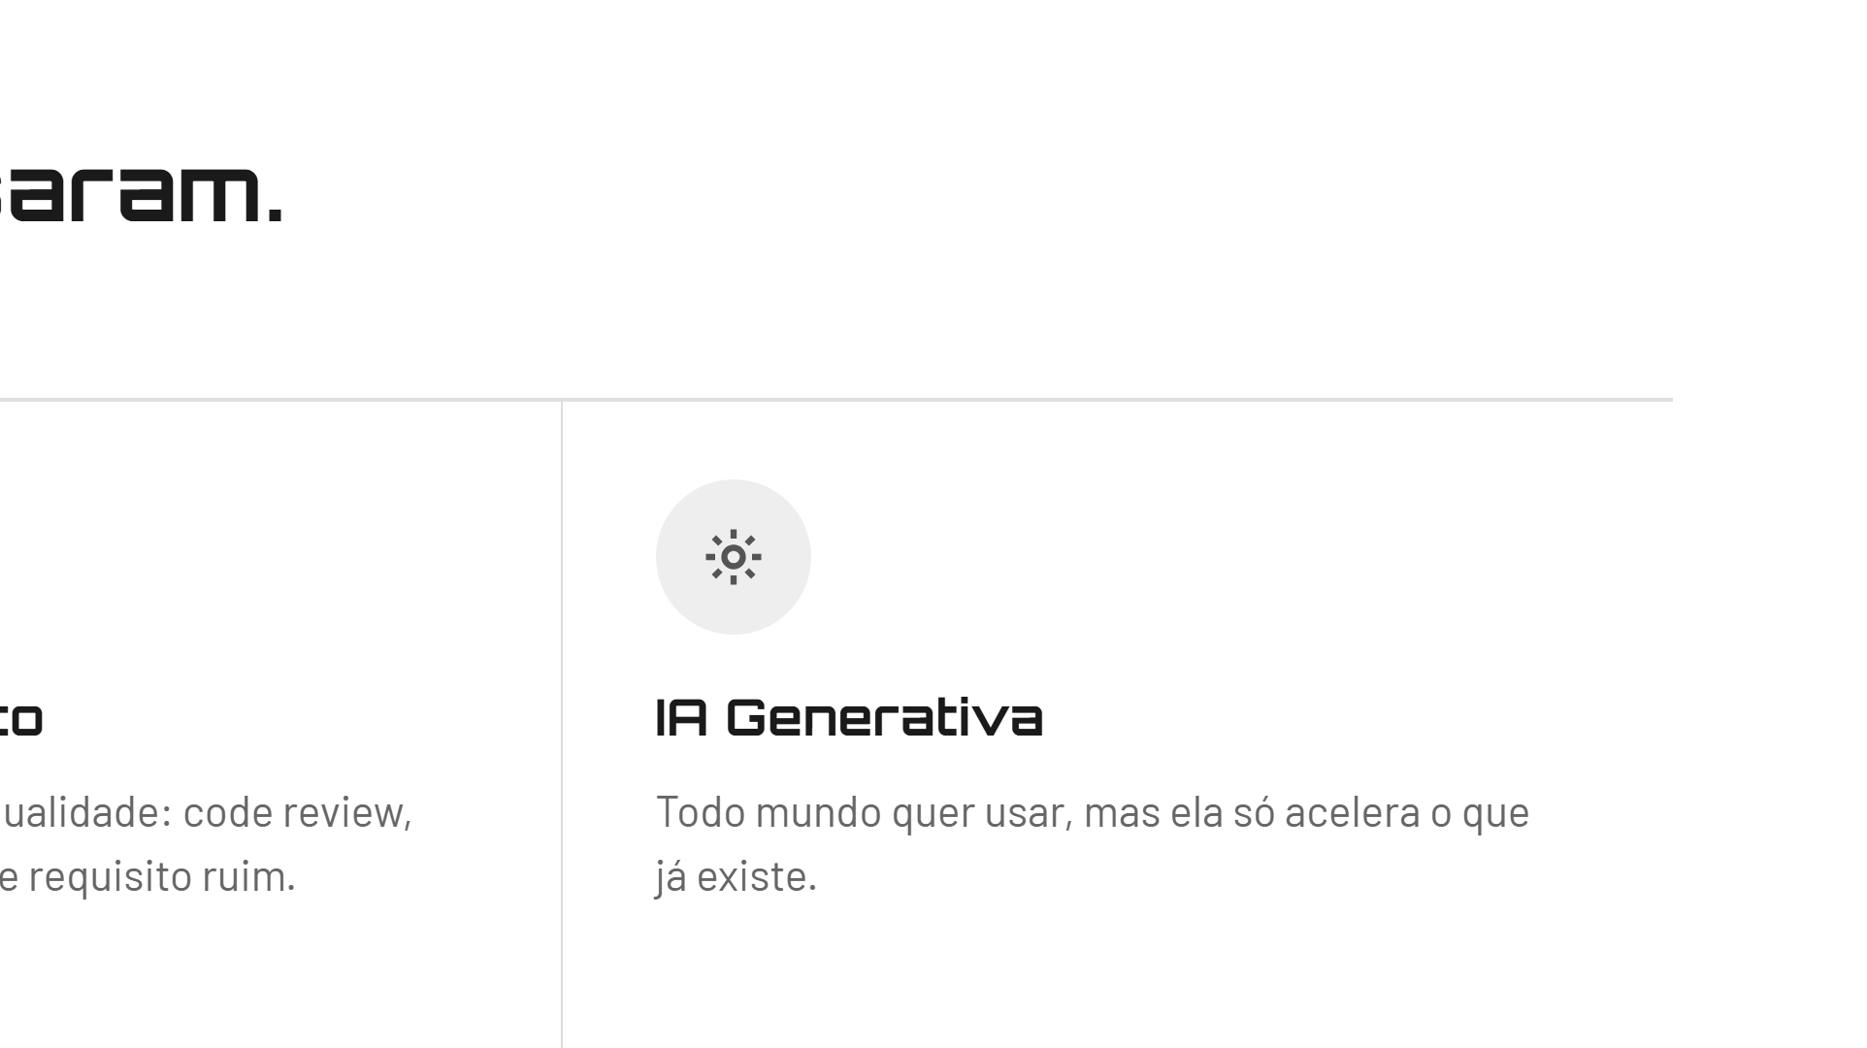
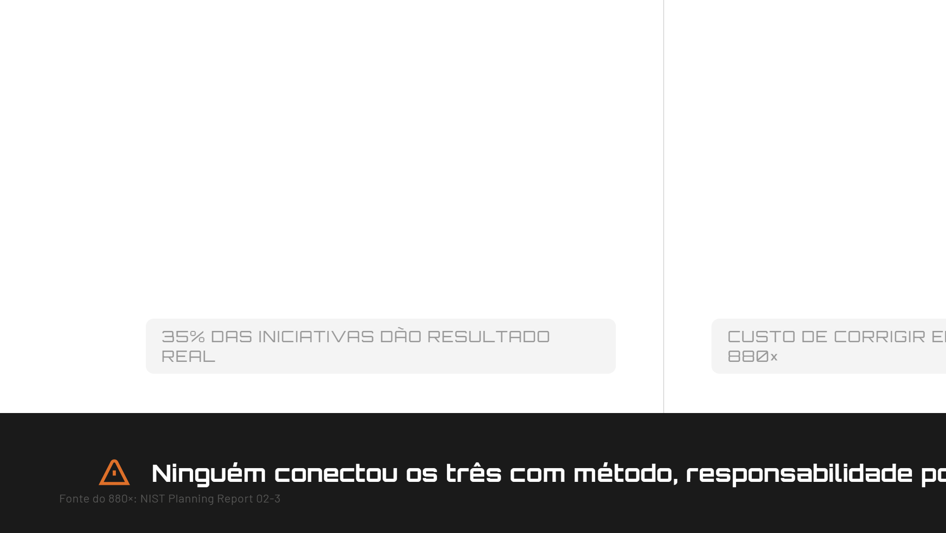
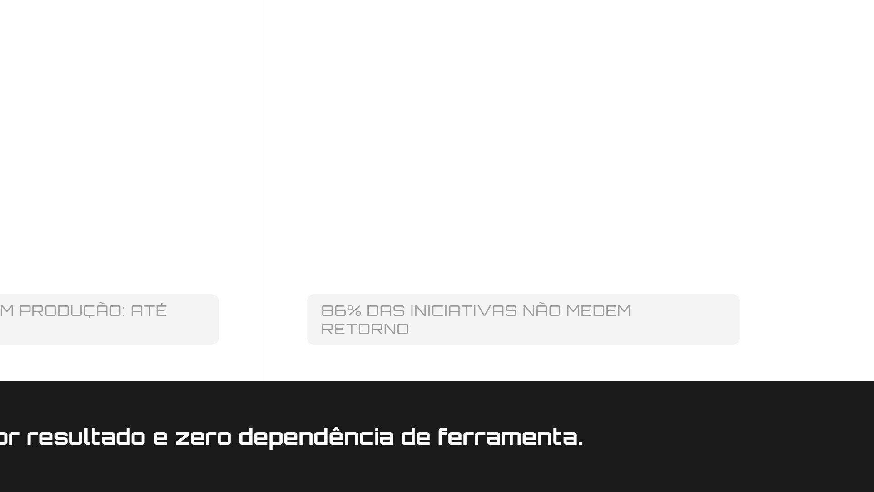
Notes:
Fecha o bloco de dor e abre o método. Fundo claro marca a segunda mudança de bloco. Se quiser, revele uma coluna por vez.

Slide 9

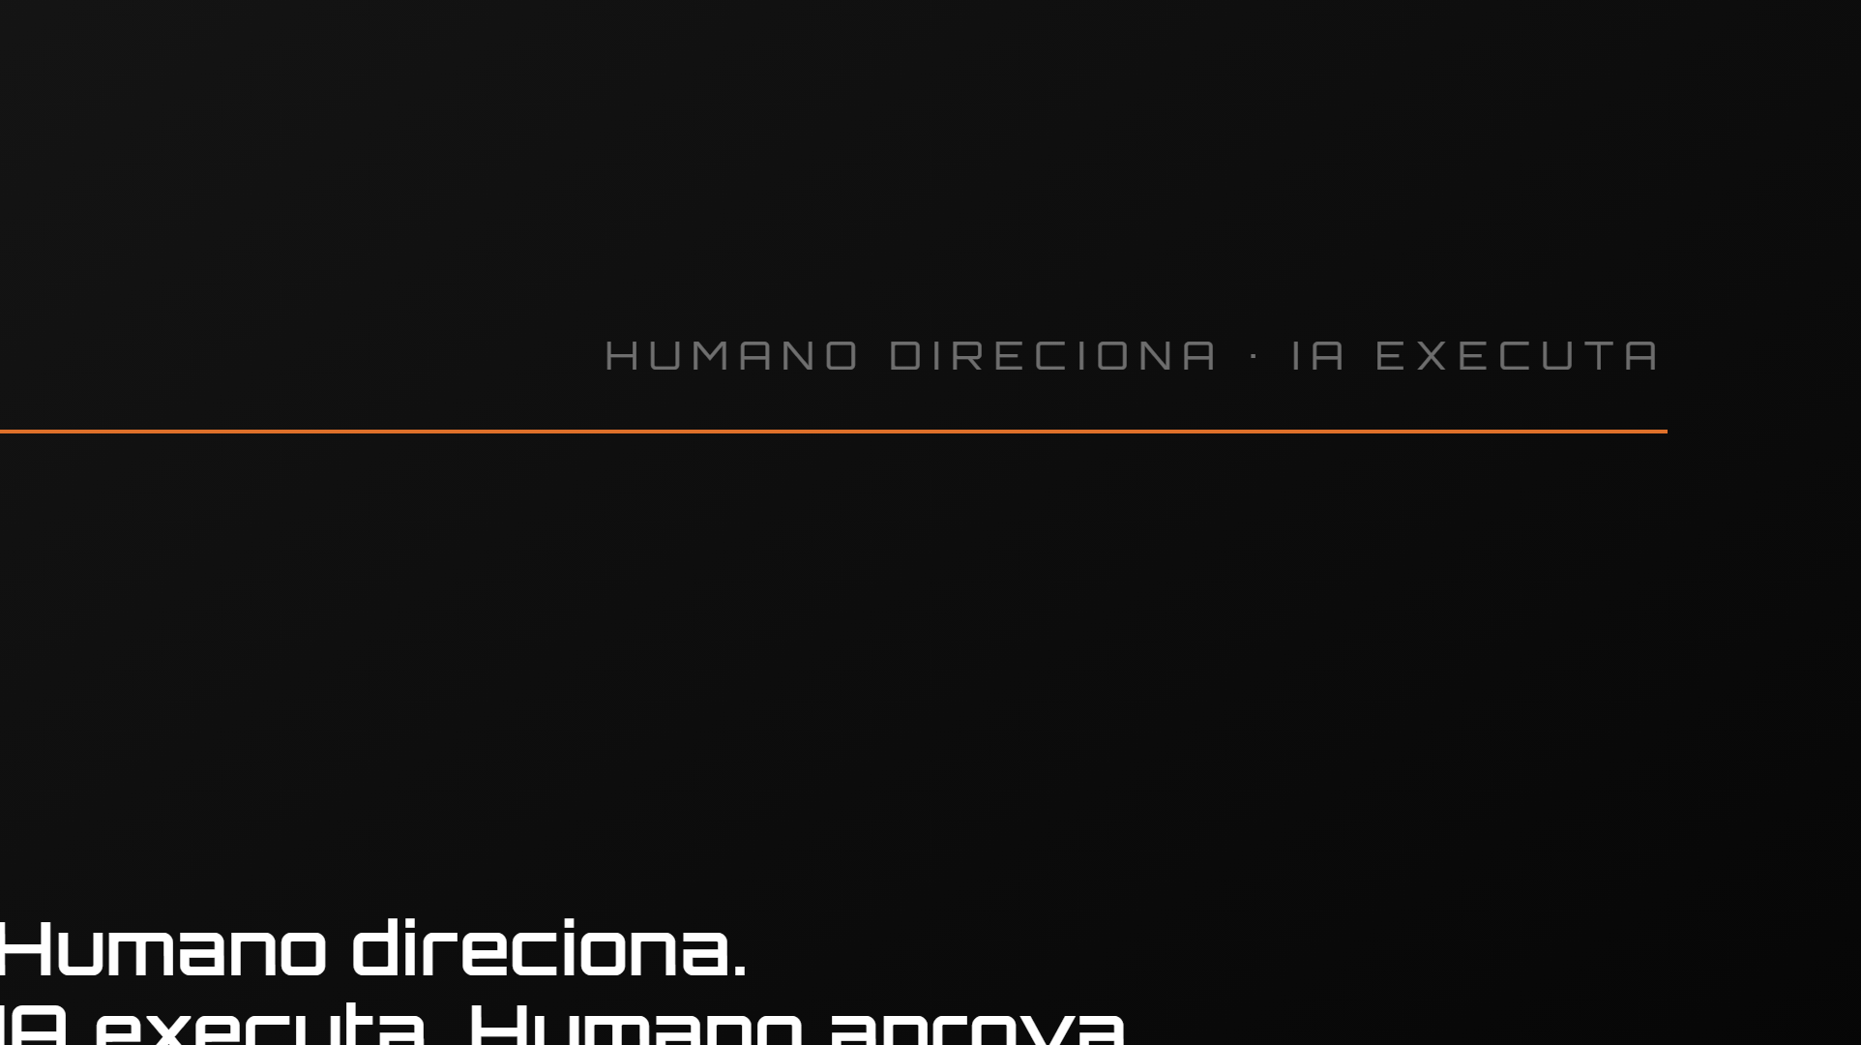
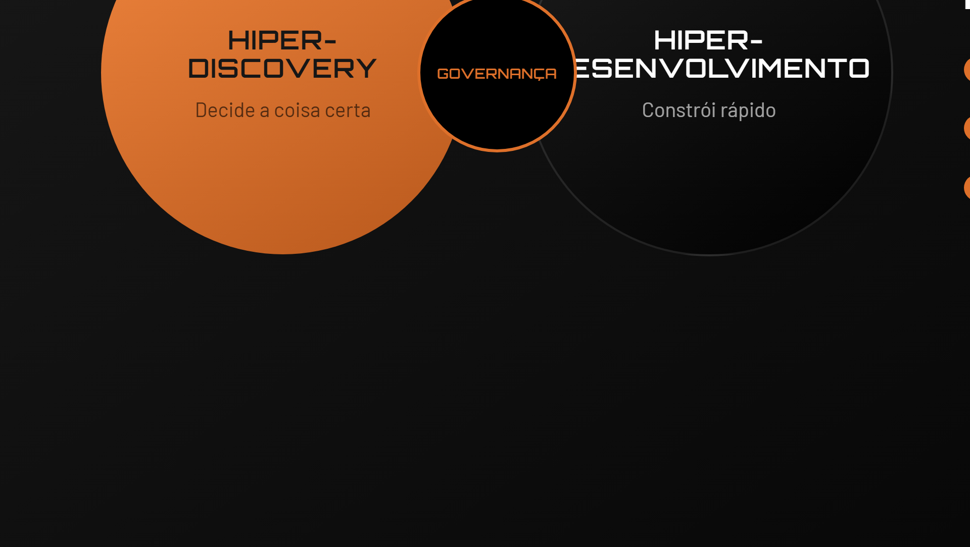
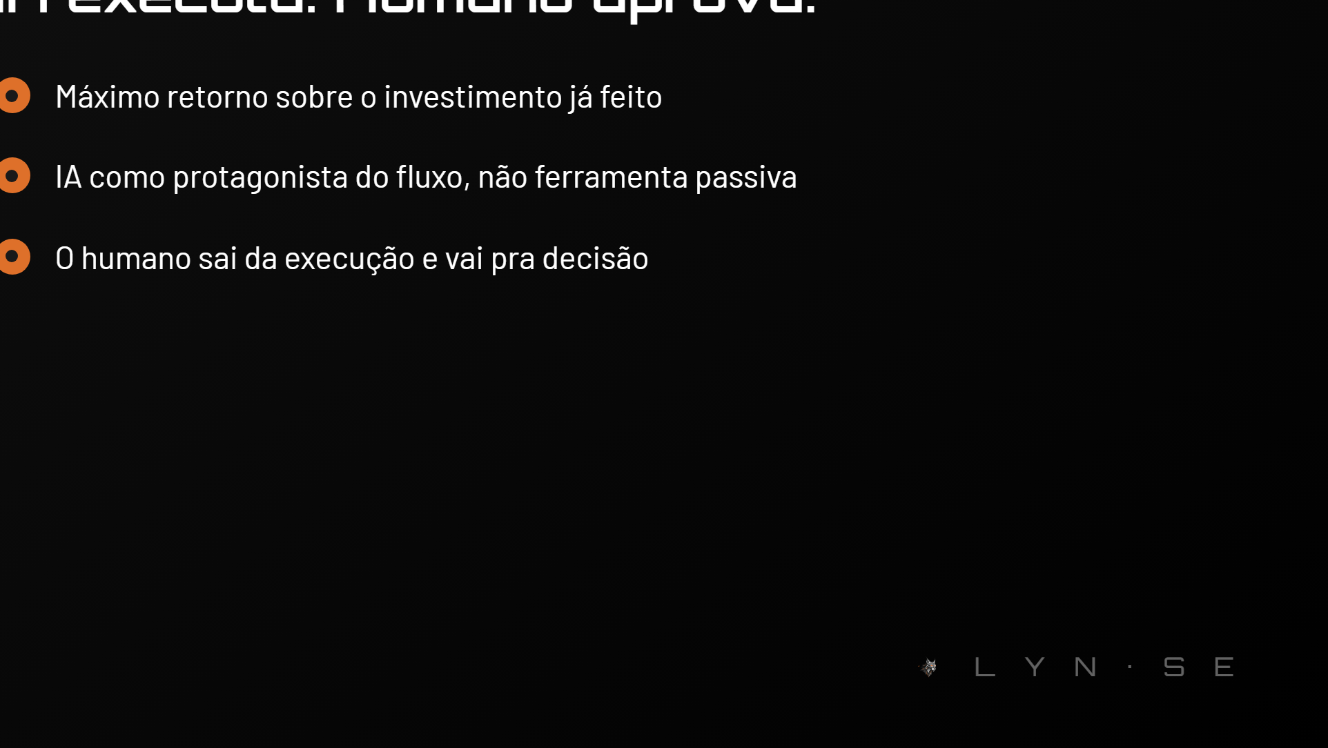
Notes:
Reaproveitado do pitch deck oficial (slide 11). Diagrama de dois motores + governança no centro.

Slide 10



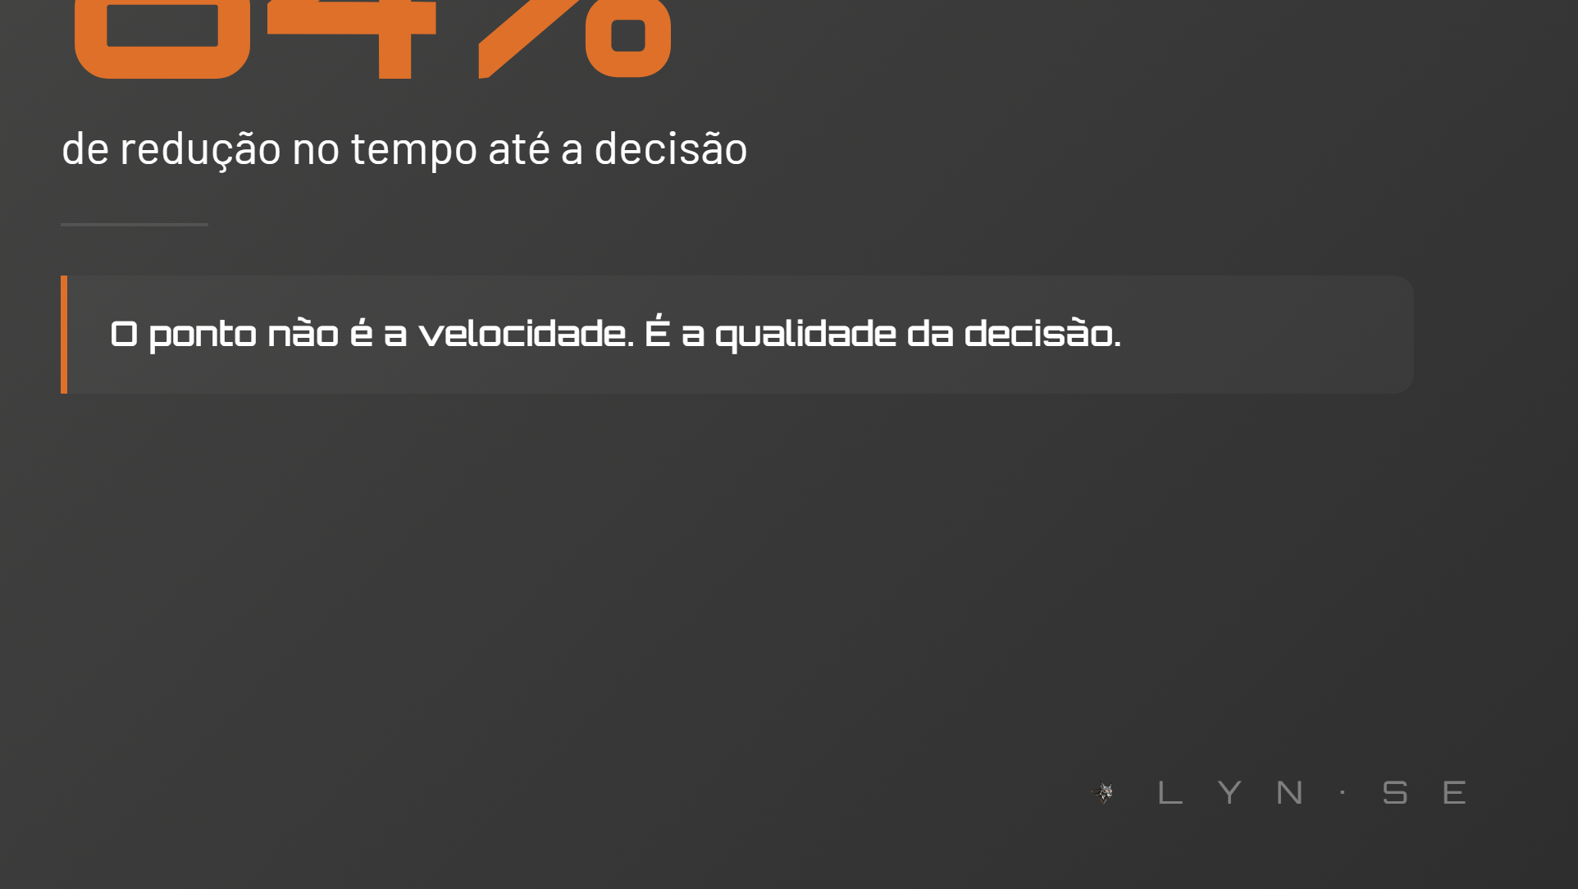
Notes:
Reaproveitado integralmente do pitch deck oficial (slide 12).

Slide 11
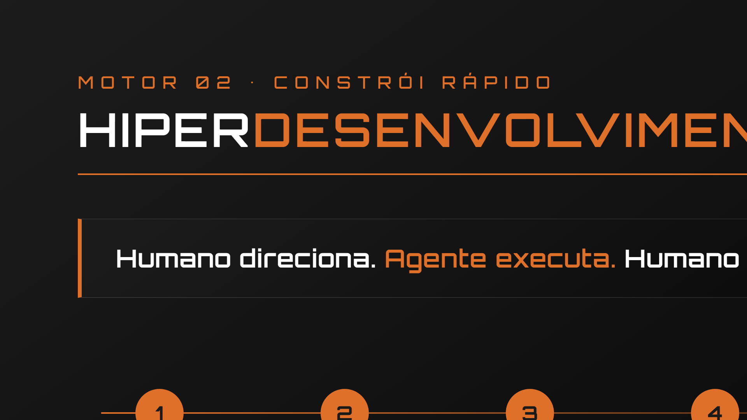
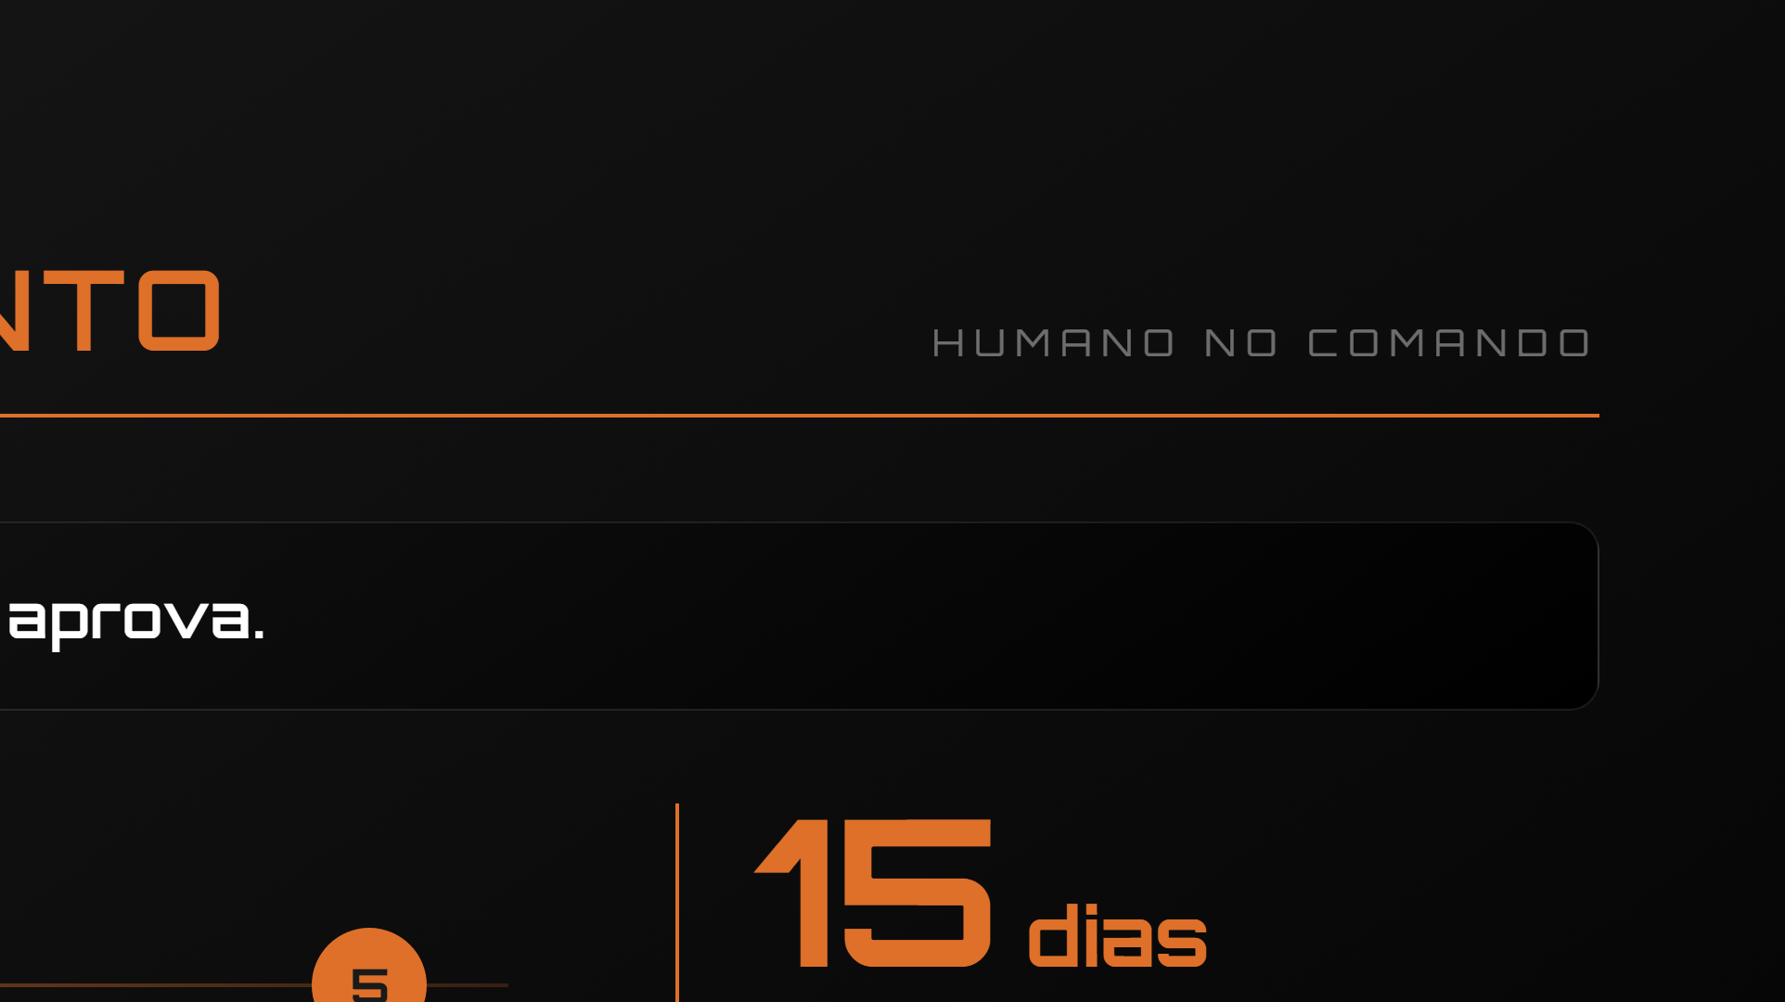
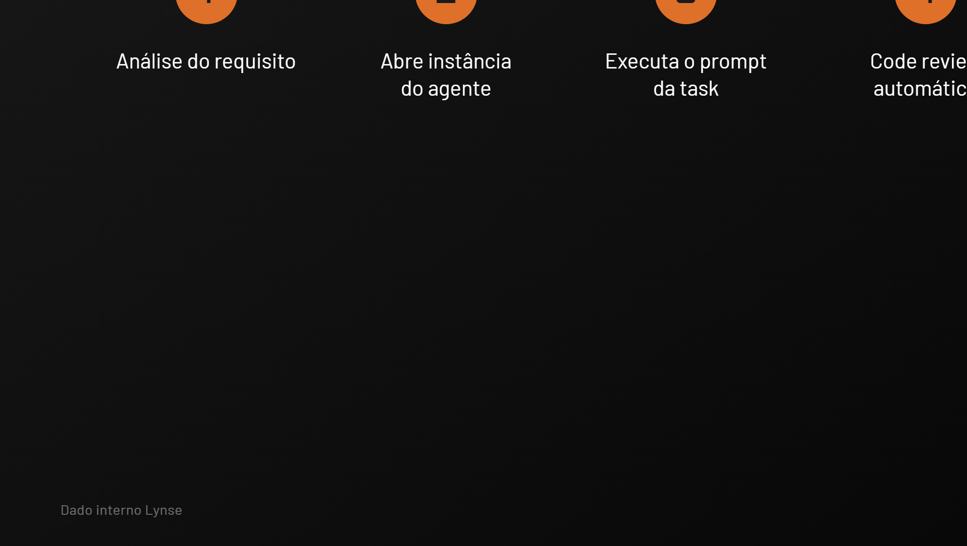
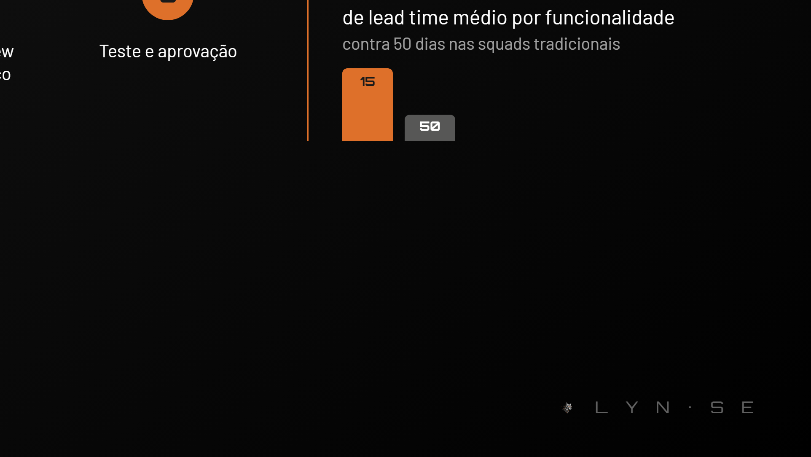
Notes:
Reaproveitado do pitch deck oficial (slide 13), com a barra comparativa 15×50 adicionada.

Slide 12


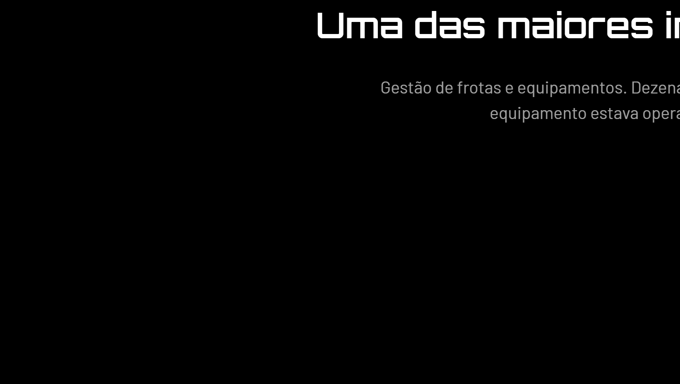

Notes:
Case anonimizado — nenhuma menção ao nome da empresa, logo ou instalação identificável em nenhum elemento visual.

Slide 13
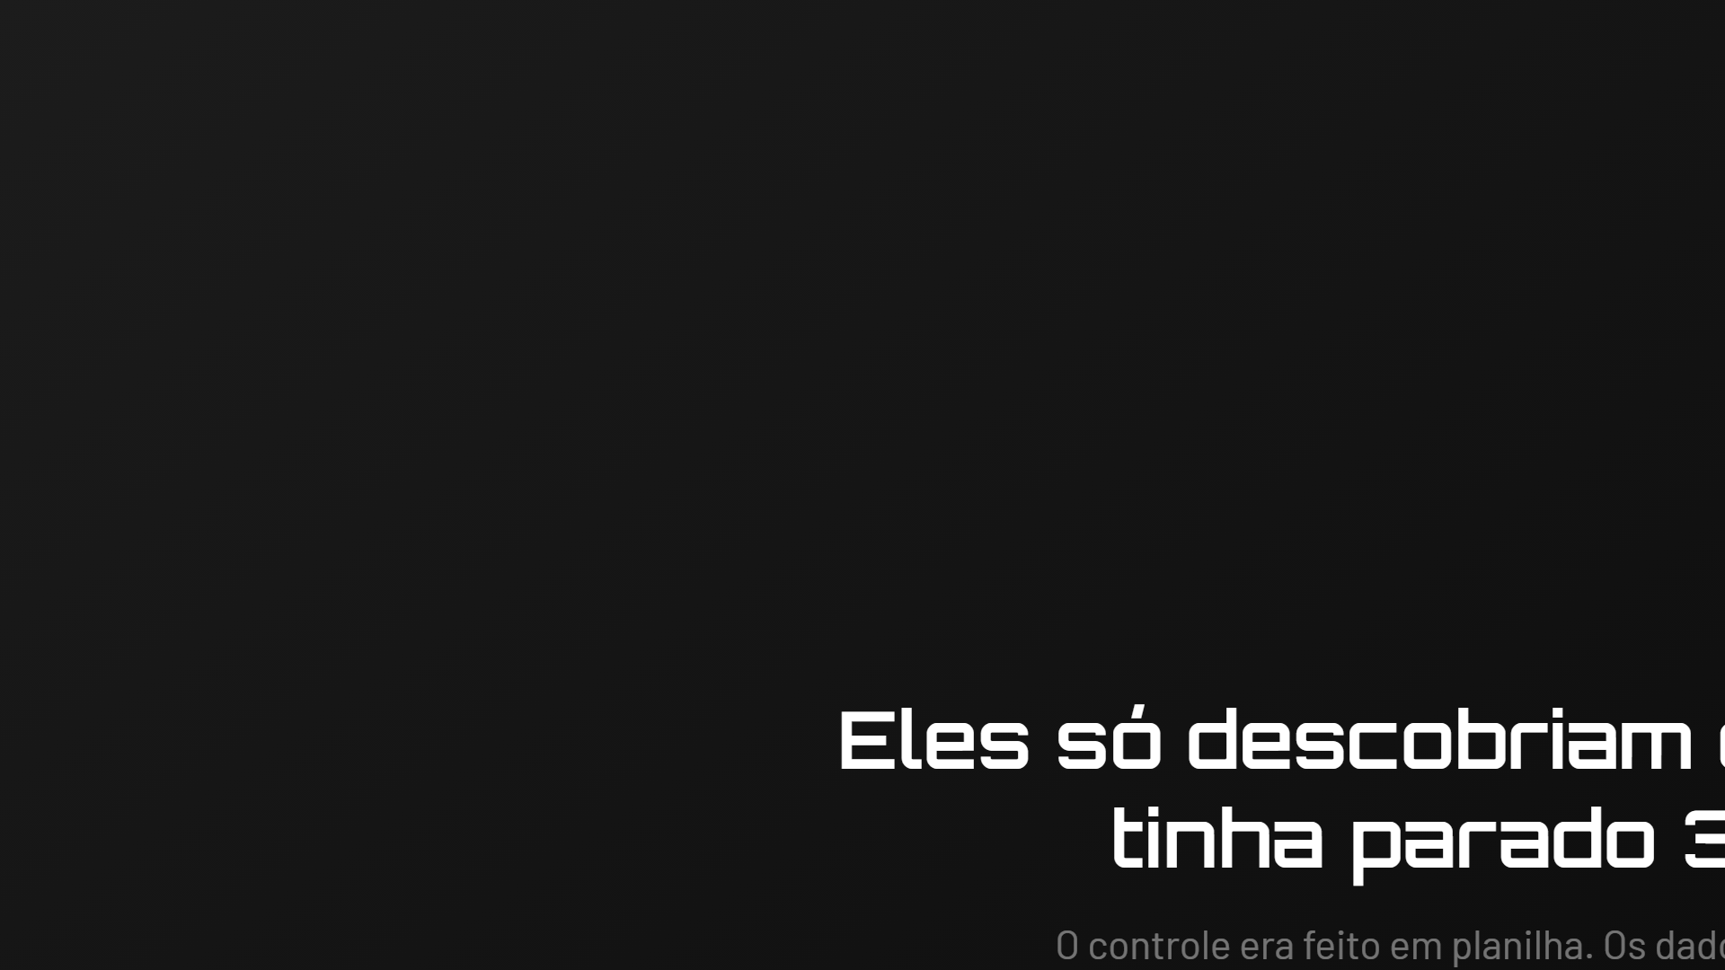
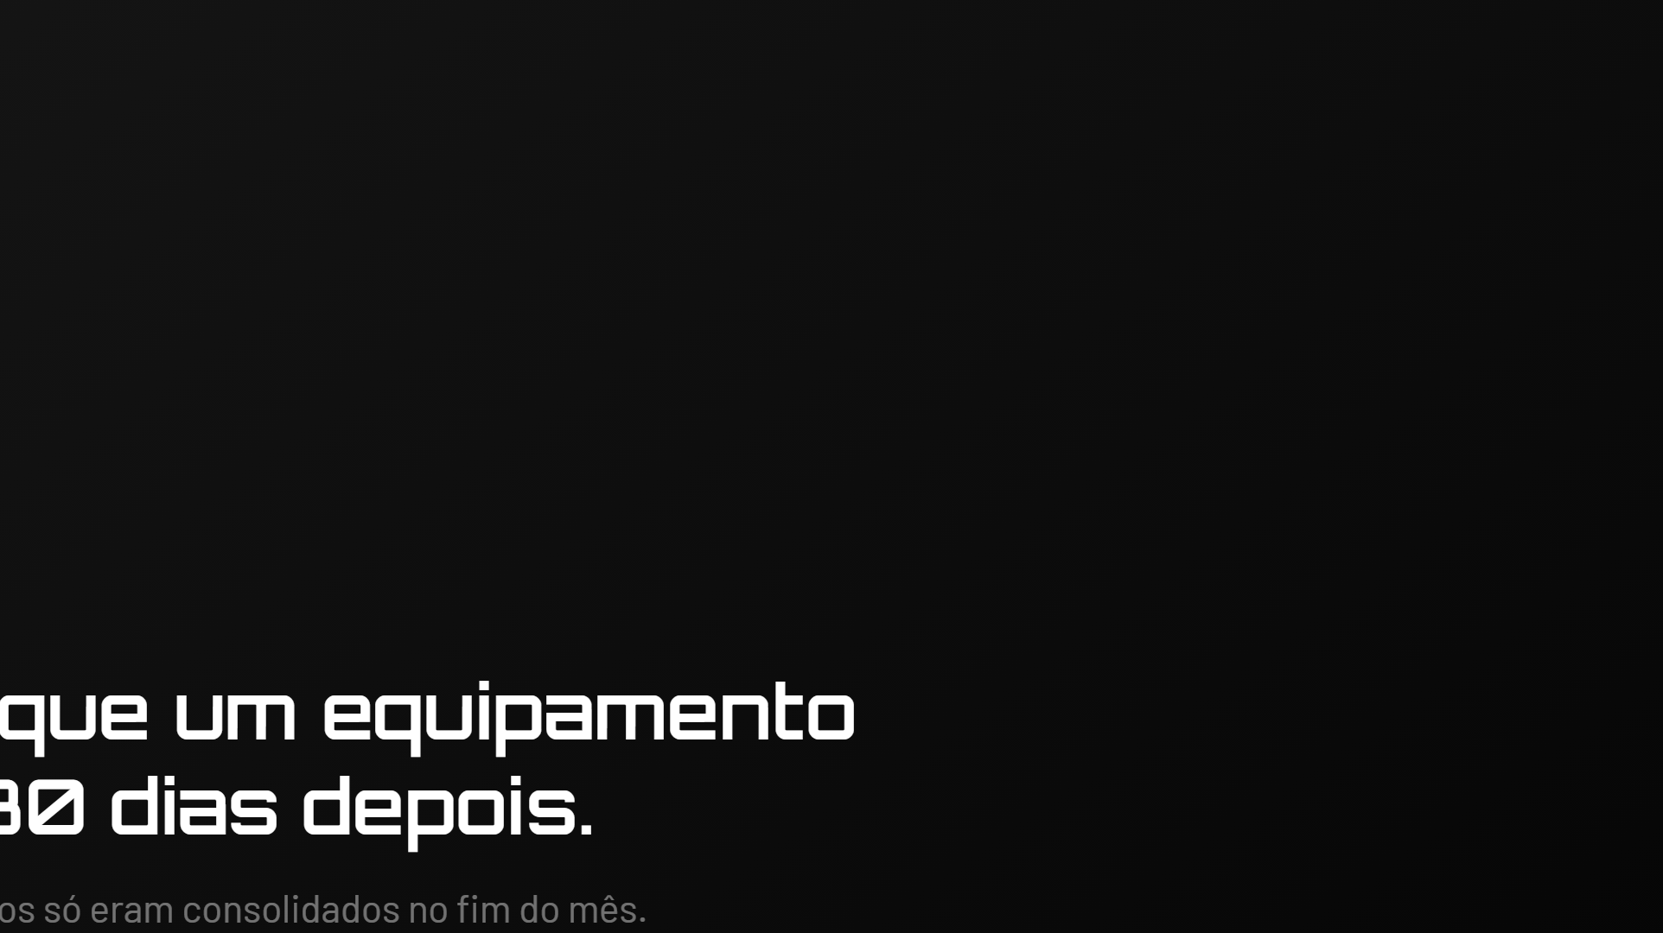
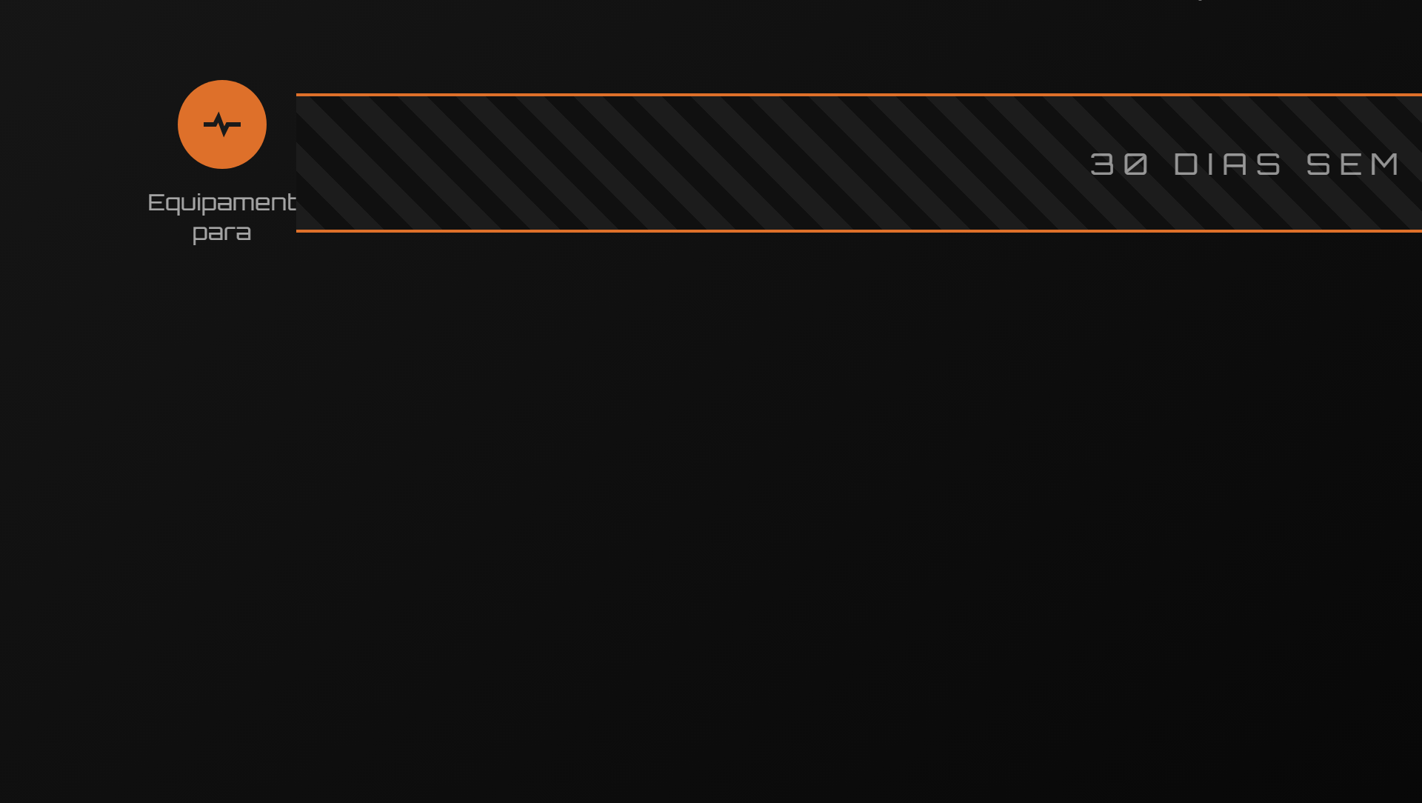

Notes:
A área escura deve dominar visualmente a tela — é o vazio de 30 dias que dói.

Slide 14
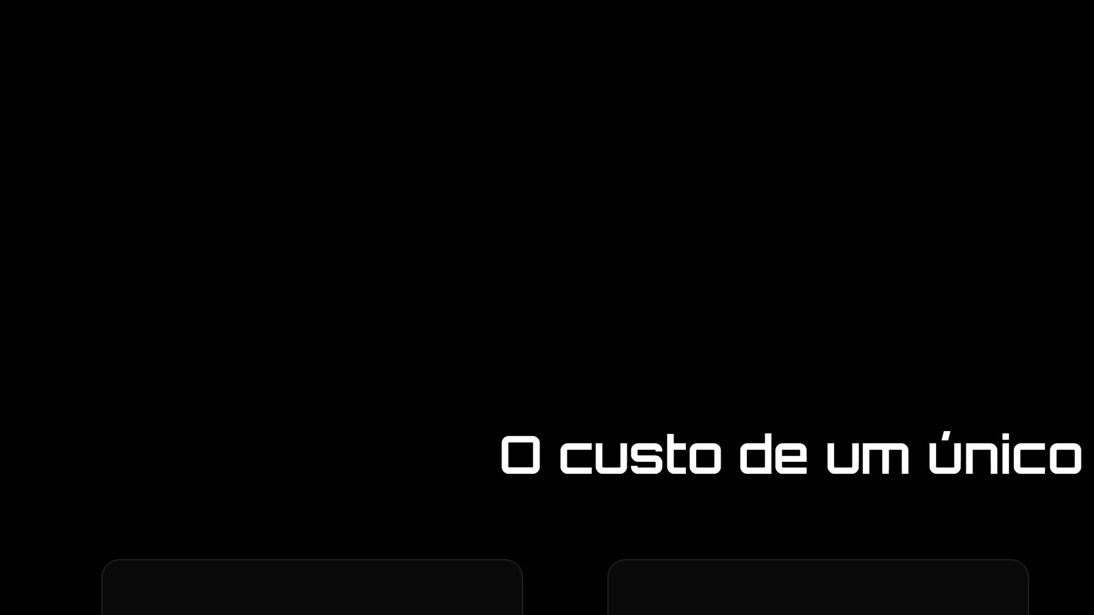
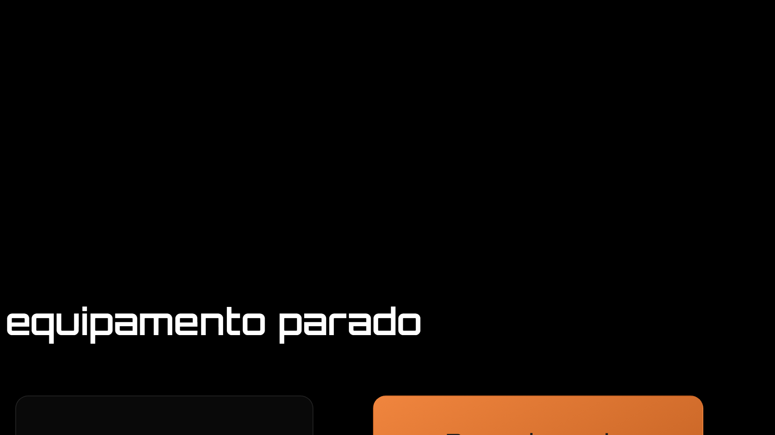
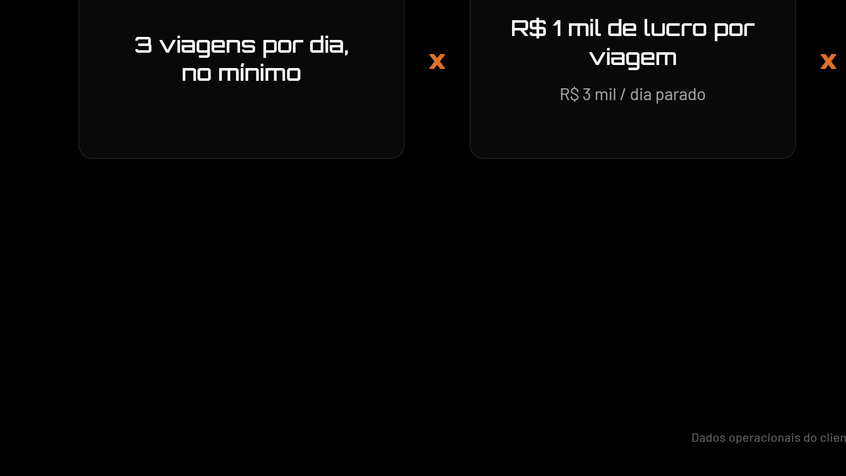
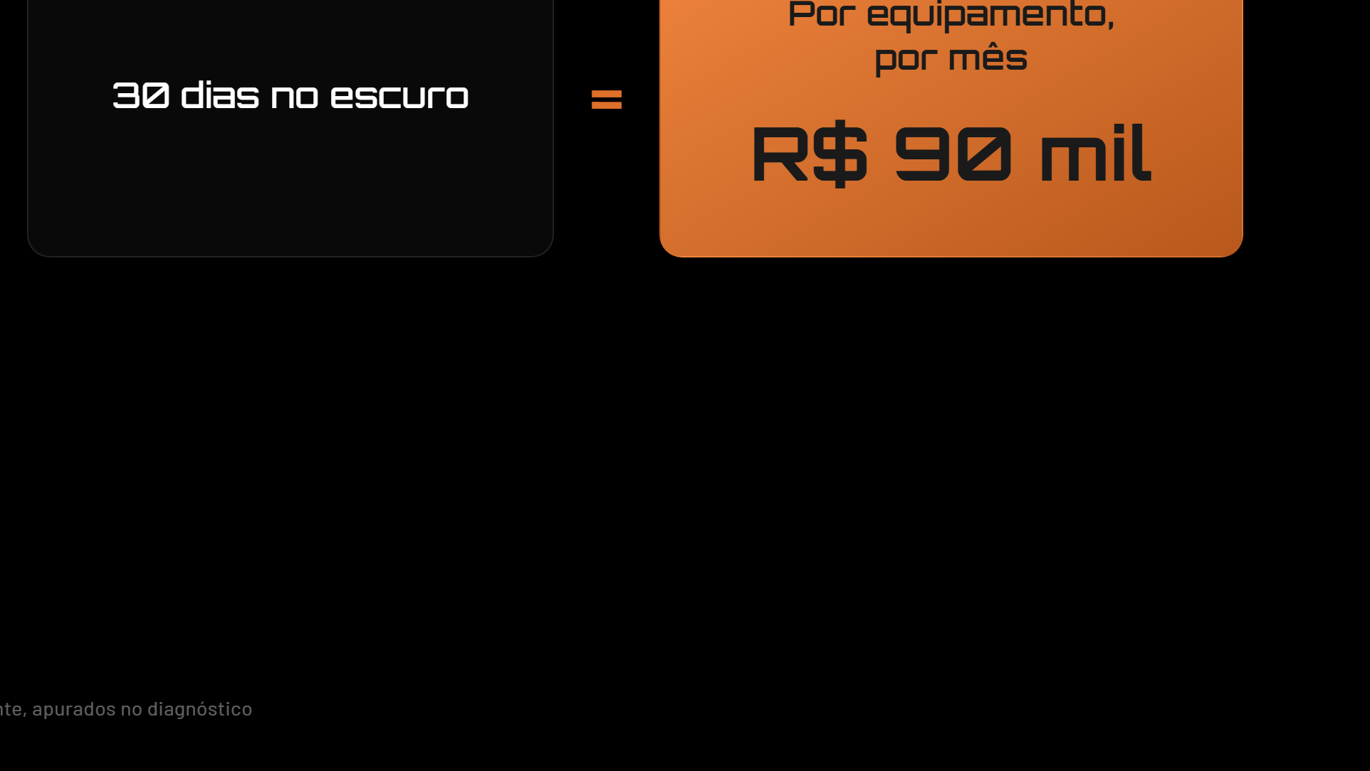
Notes:
CRÍTICO: revelação linha a linha, animada por tempo (cada linha aparece com um intervalo). Se for apresentar em modo estático/impresso, trate cada linha como um clique separado — não revele o R$ 90 mil junto com o resto ou o clímax morre.

Slide 15

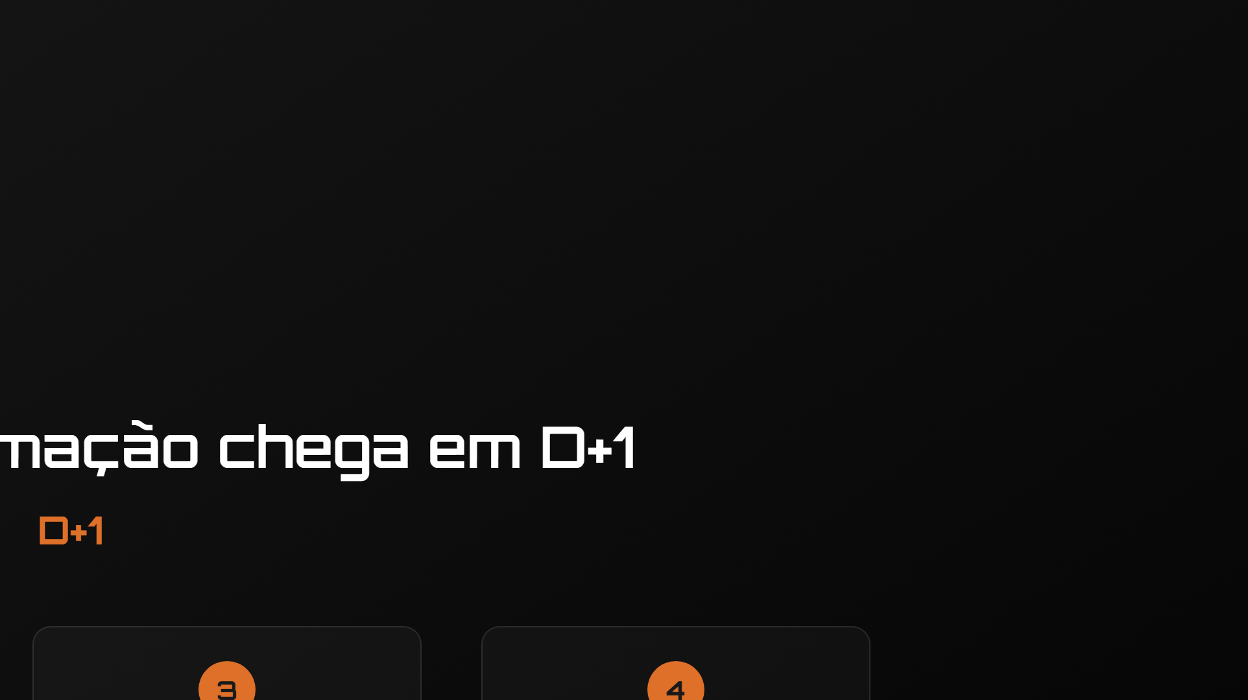
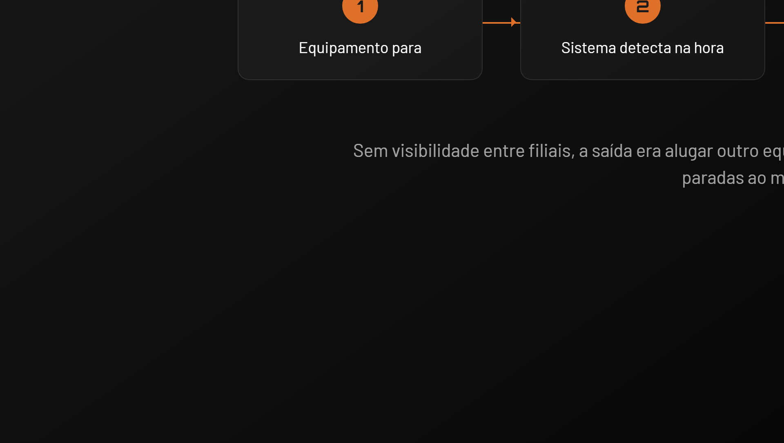
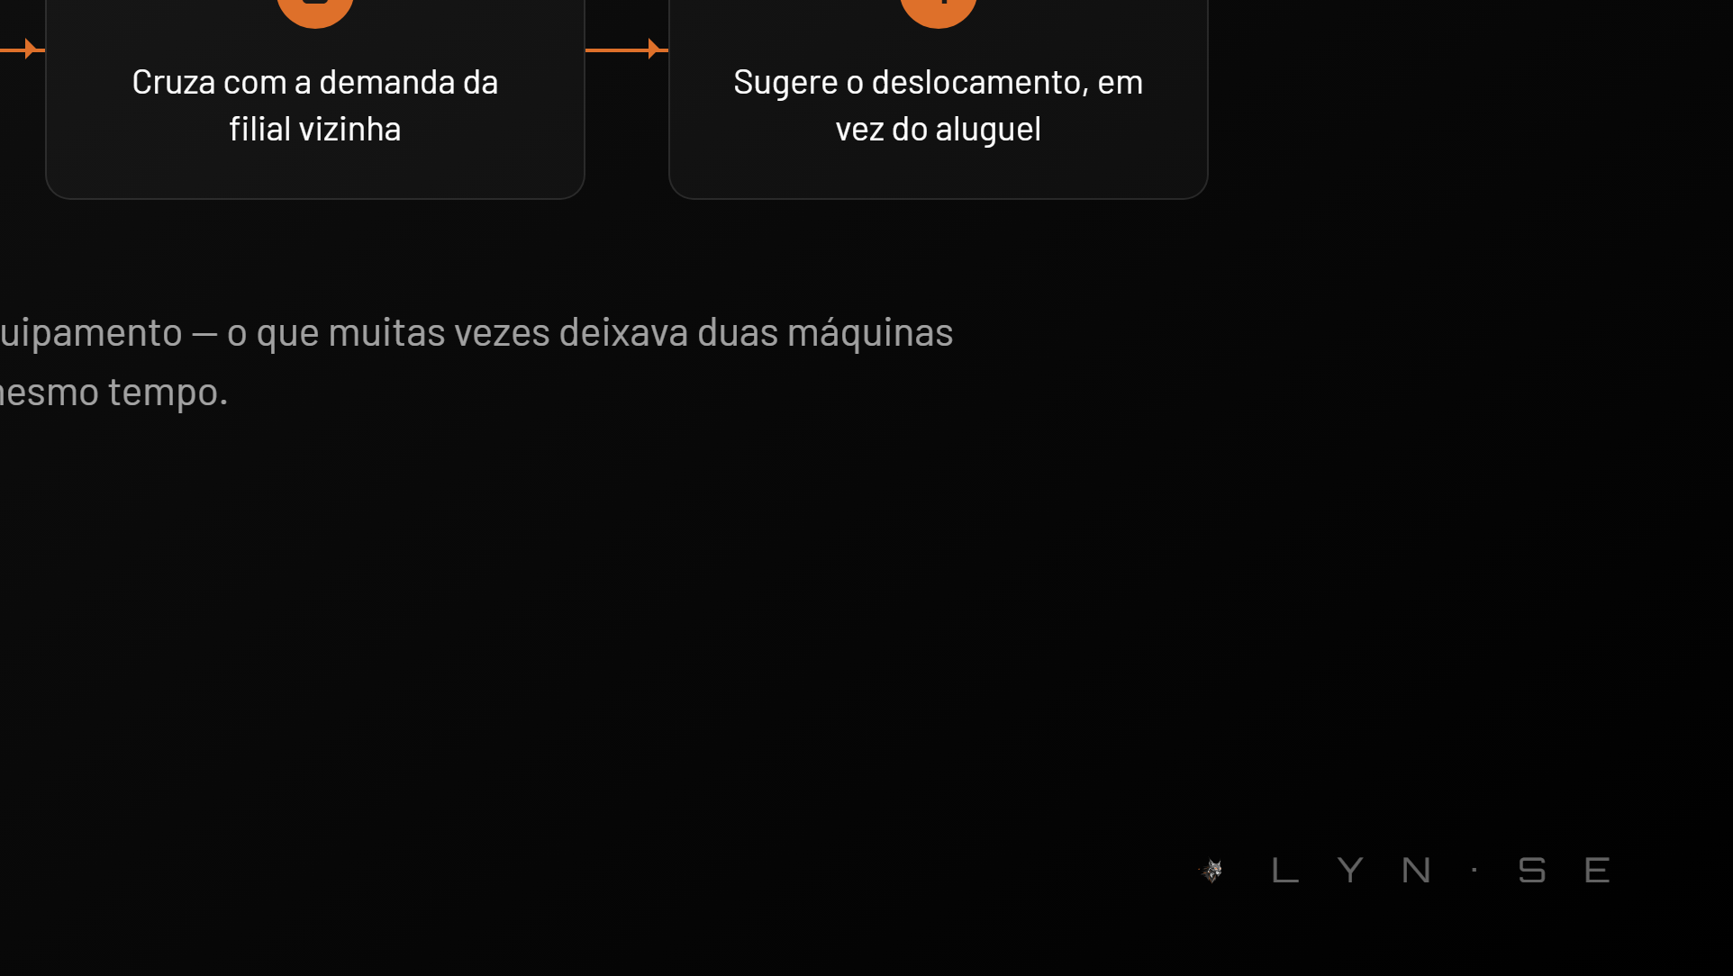
Notes:
O slide do 'como' — prova que o resultado não foi sorte. Merece a tela inteira e tempo de fala.

Slide 16


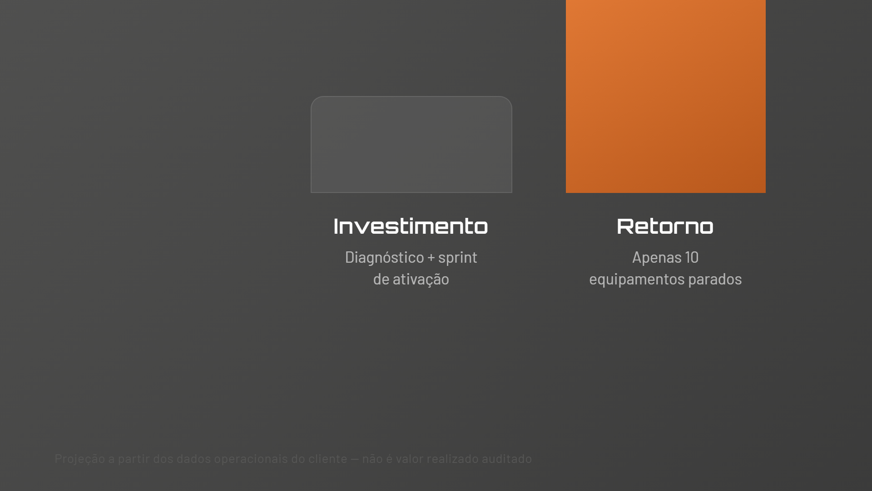

Notes:
Duas barras verticais proporcionais pro múltiplo ser visto antes de ser lido. Deixar claro que é projeção, não valor auditado — numa plateia de CIO/CFO essa honestidade ajuda.

Slide 17

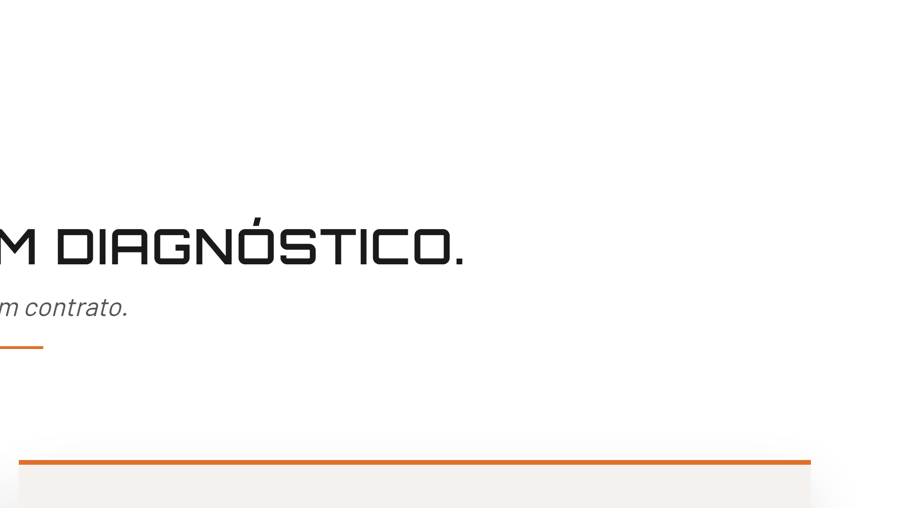
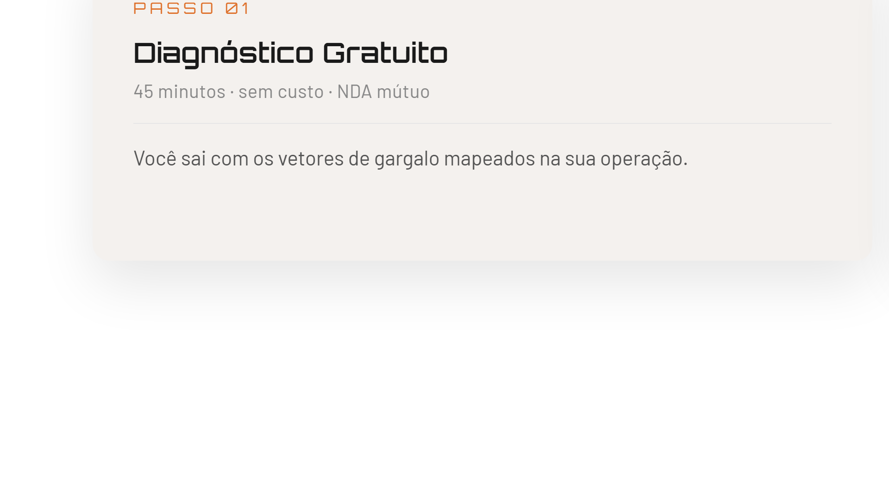

Notes:
Reaproveitado do pitch deck oficial (slide 20), fundo claro pra marcar a terceira e última mudança de bloco — o convite.

Slide 18




Notes:
Segundo e último slide de frase pura. Pausa longa antes de avançar. Fundo preto absoluto, nada mais.

Slide 19




Notes:
QR code pendente de inserção pelo usuário — ver aviso no chat.

